Slide 1





2024年中国地球科学联合学术年会总结报告
——2024.11.14组会汇报
汇报人：陈火明
参会时间：10.19-10.24
参会地点：福建省厦门市

Slide 2
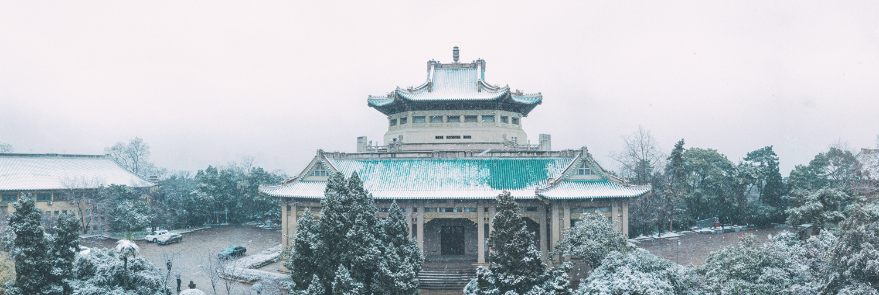
目
录
1
收获颇丰的年会
2
多姿多彩的经历

Slide 3
第一部分
收获颇丰的年会

Slide 4
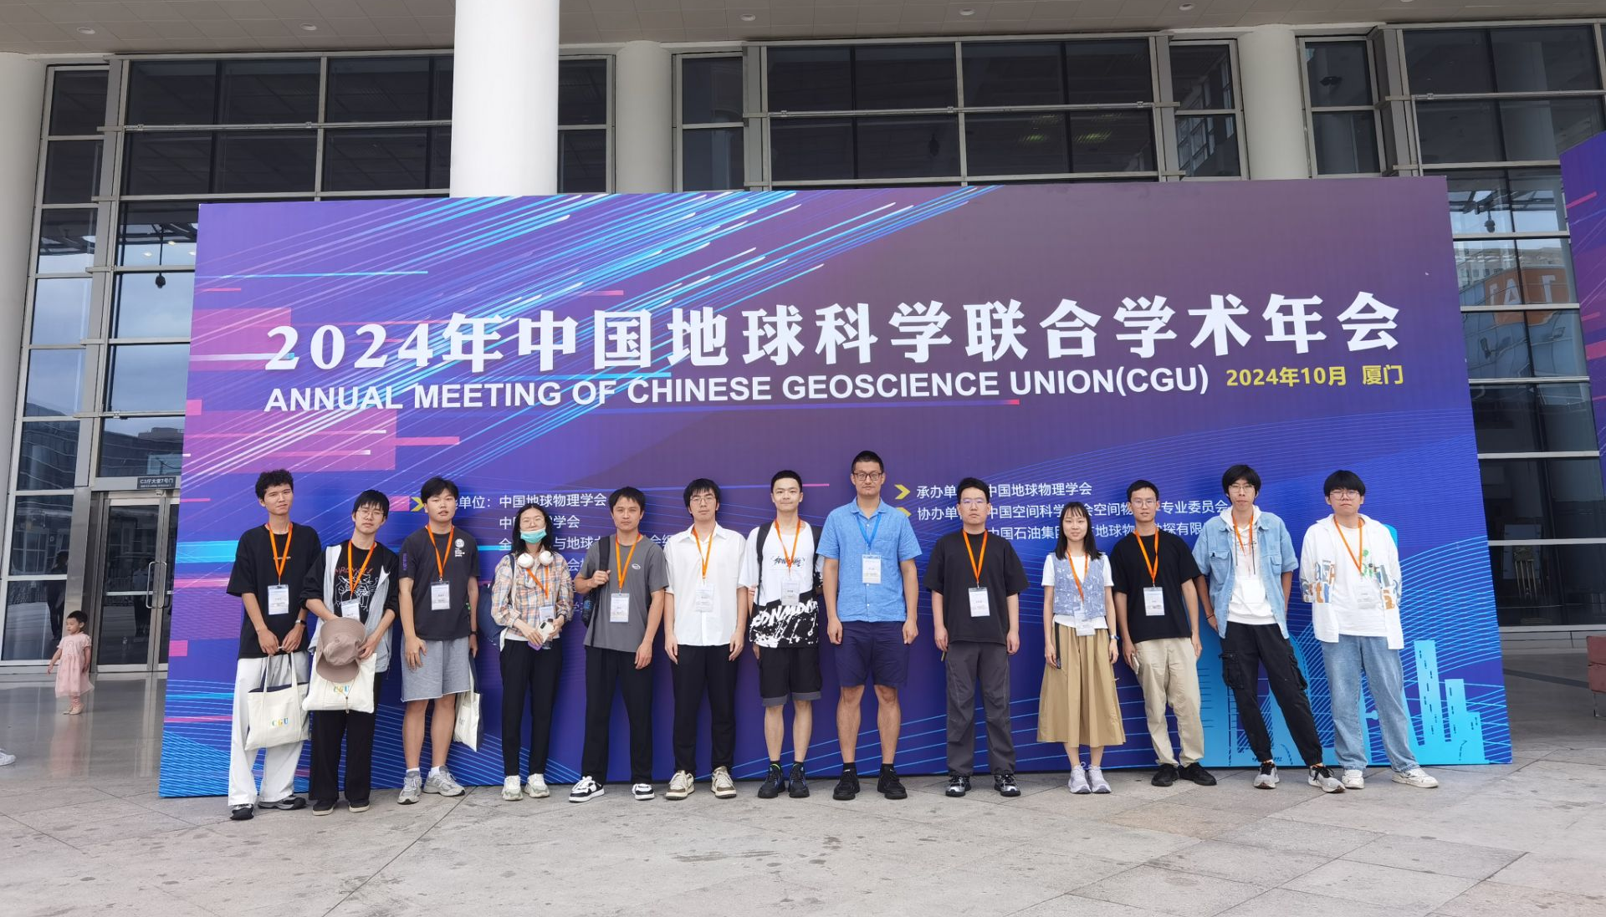

Slide 5
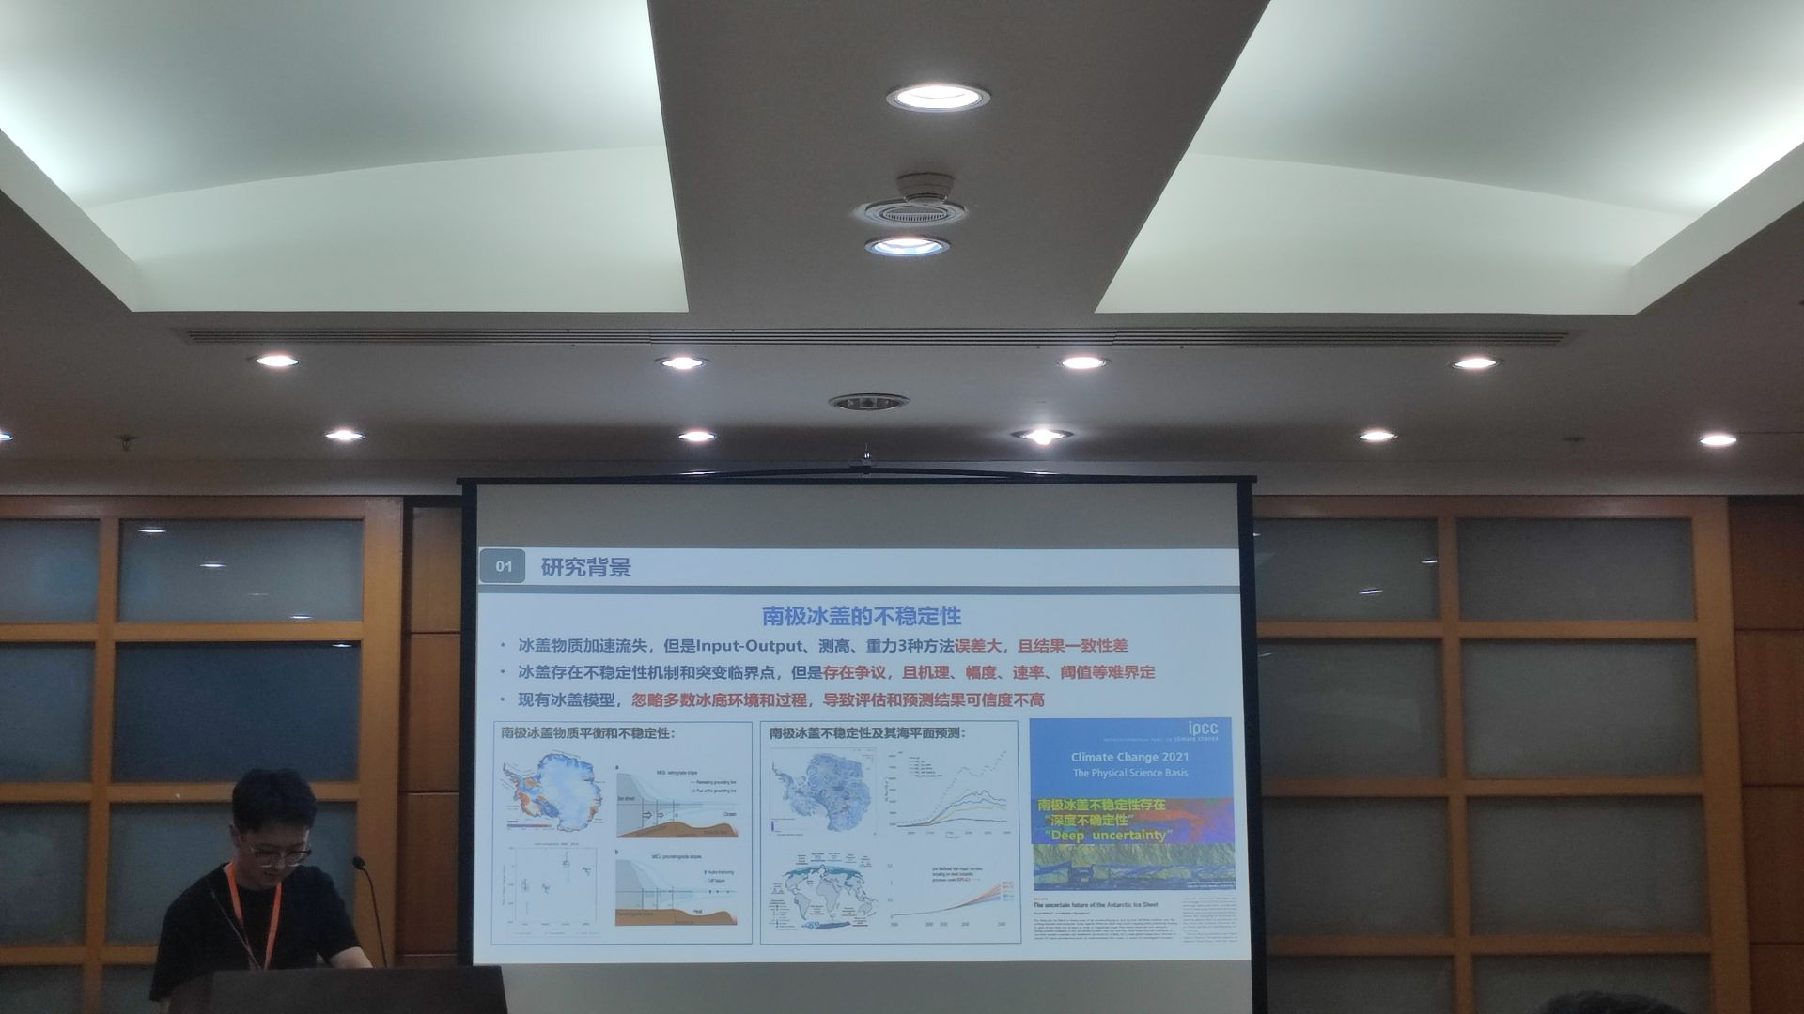

Slide 6
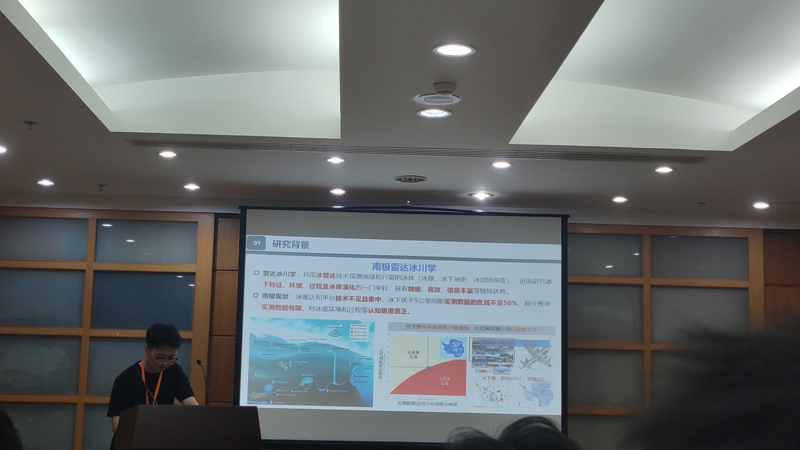

Slide 7
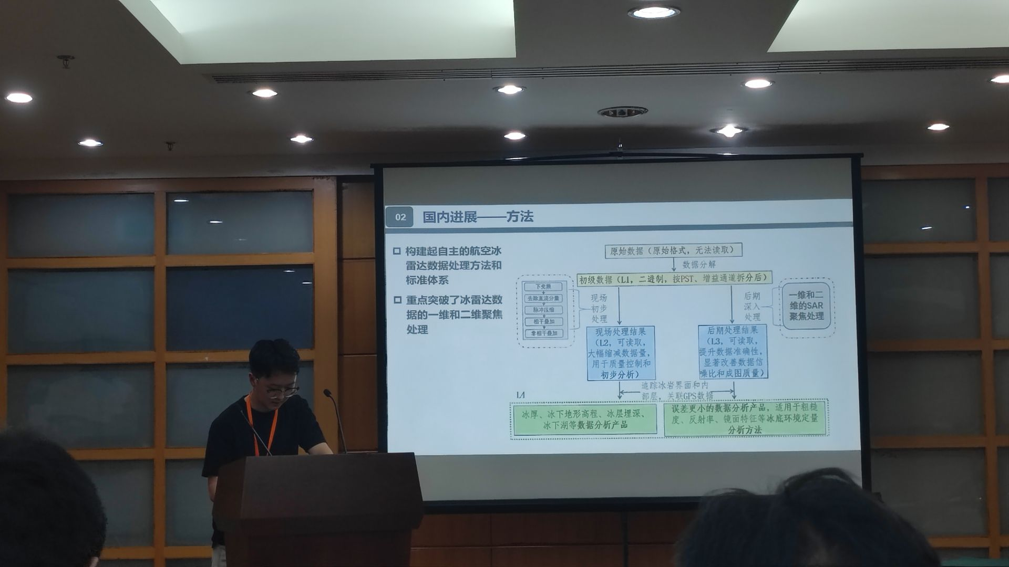

Slide 8
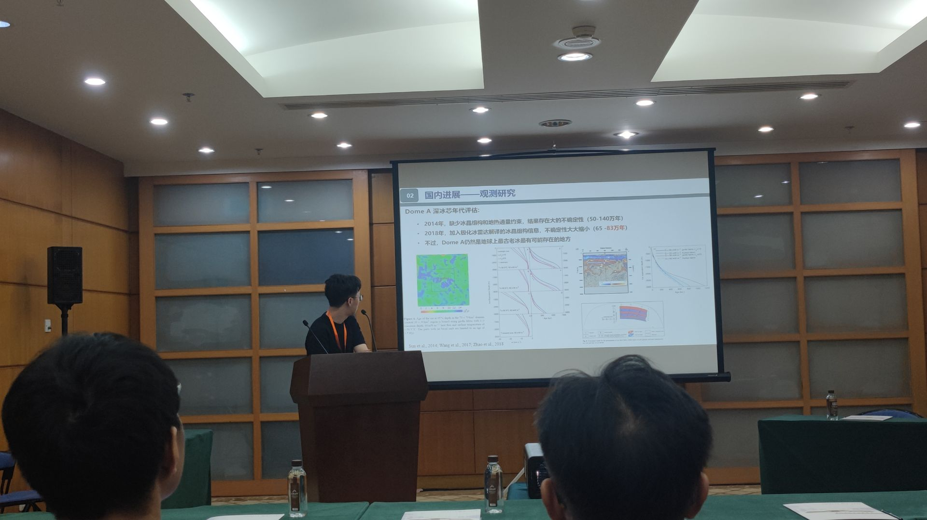

Slide 9
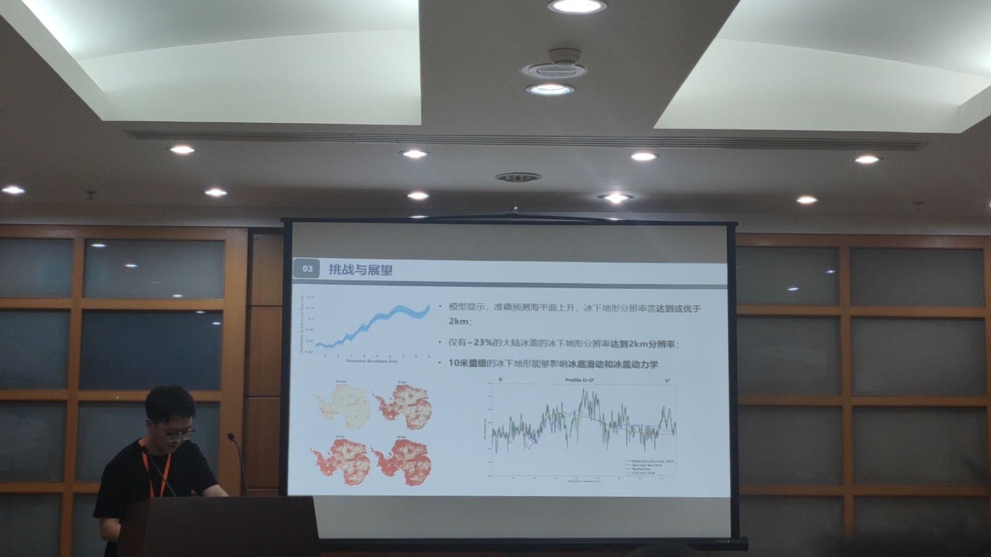

Slide 10
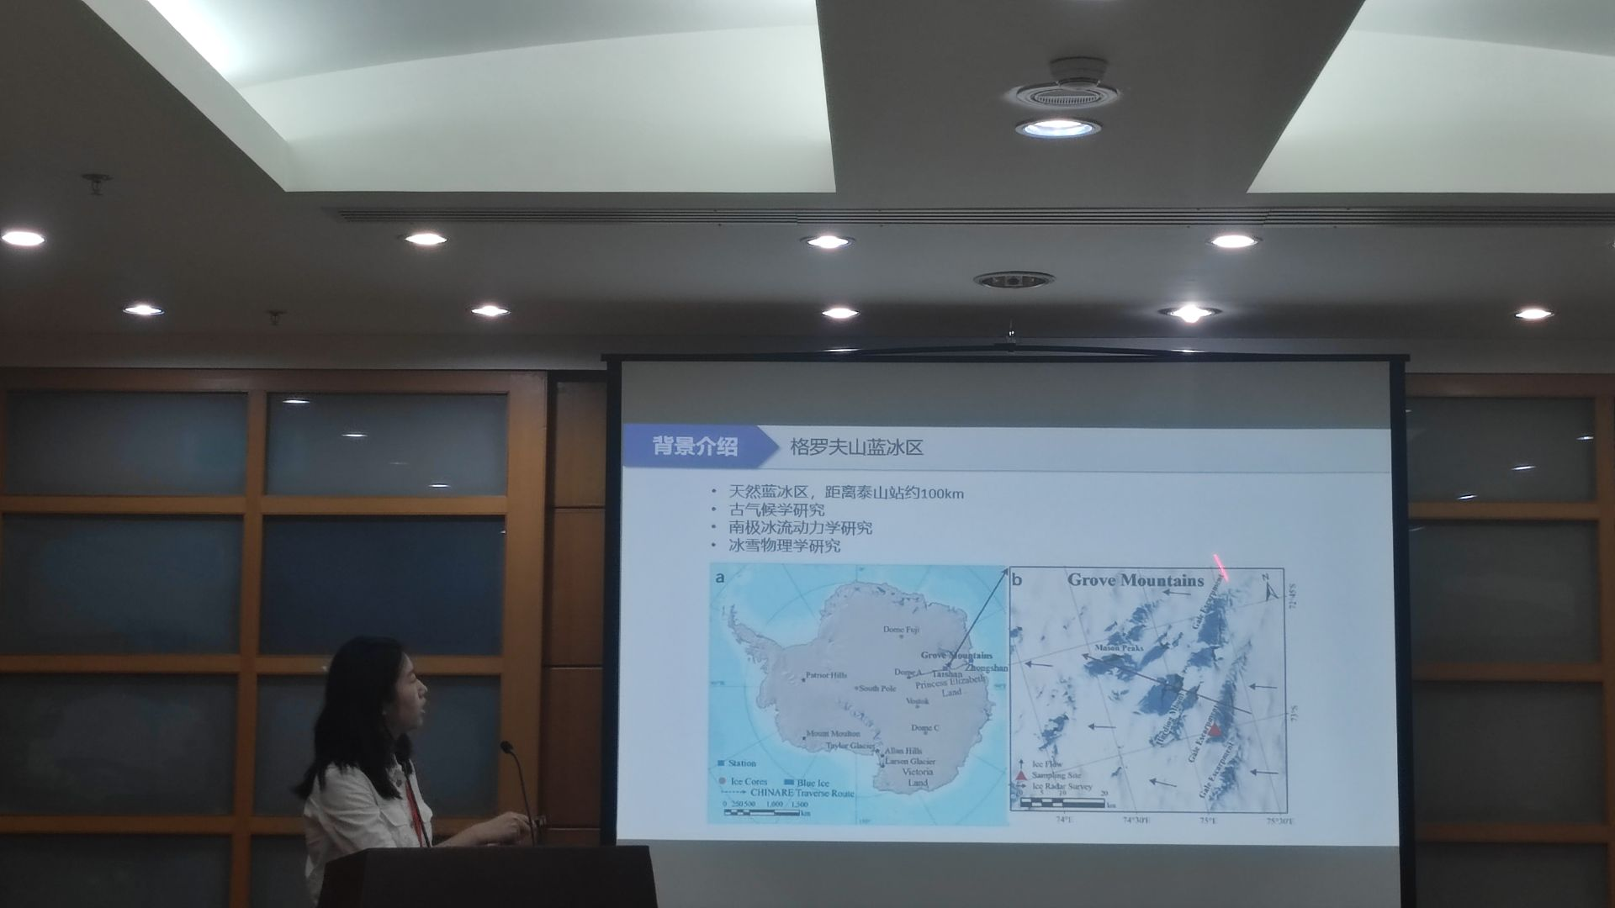
蓝冰区：古老的冰盖受地形阻挡，流入海洋受限，形成蓝冰区

Slide 11
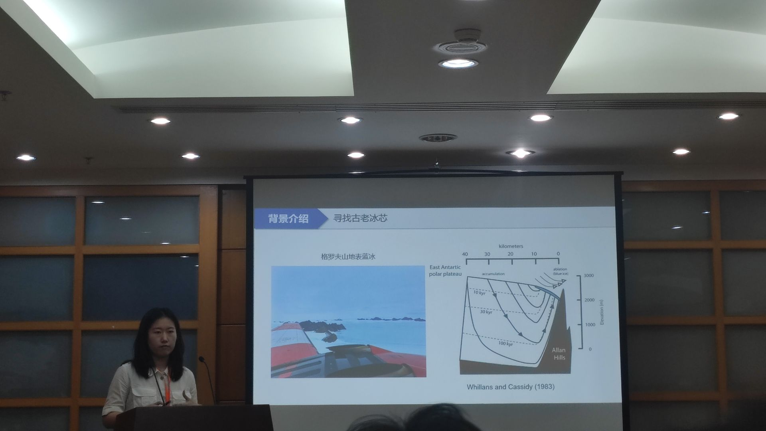

Slide 12
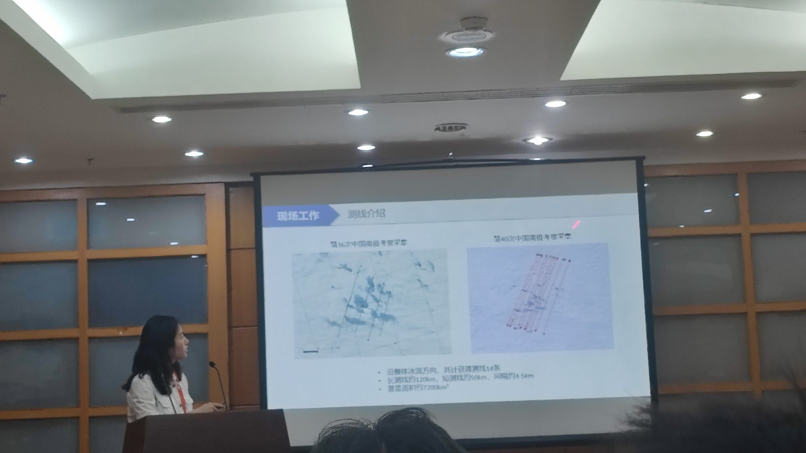
测线共计14条，沿冰流方向
测线长50km-120km，间隔4-5km
覆盖面积约7200平方千米

Slide 13
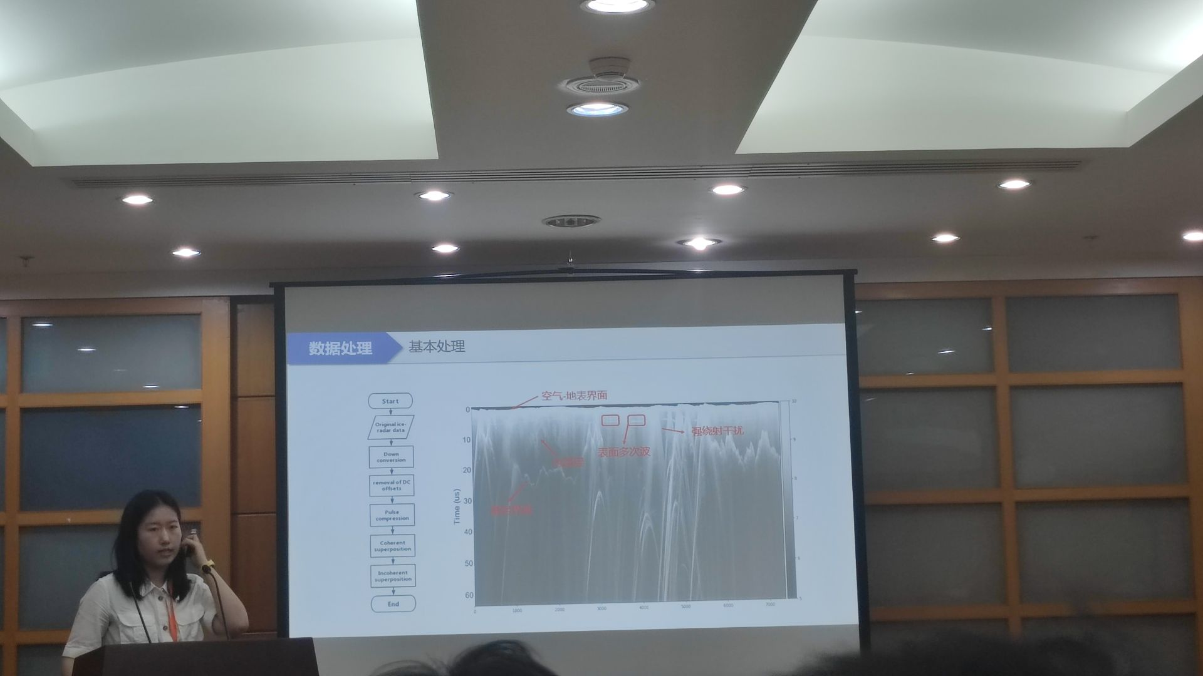

Slide 14
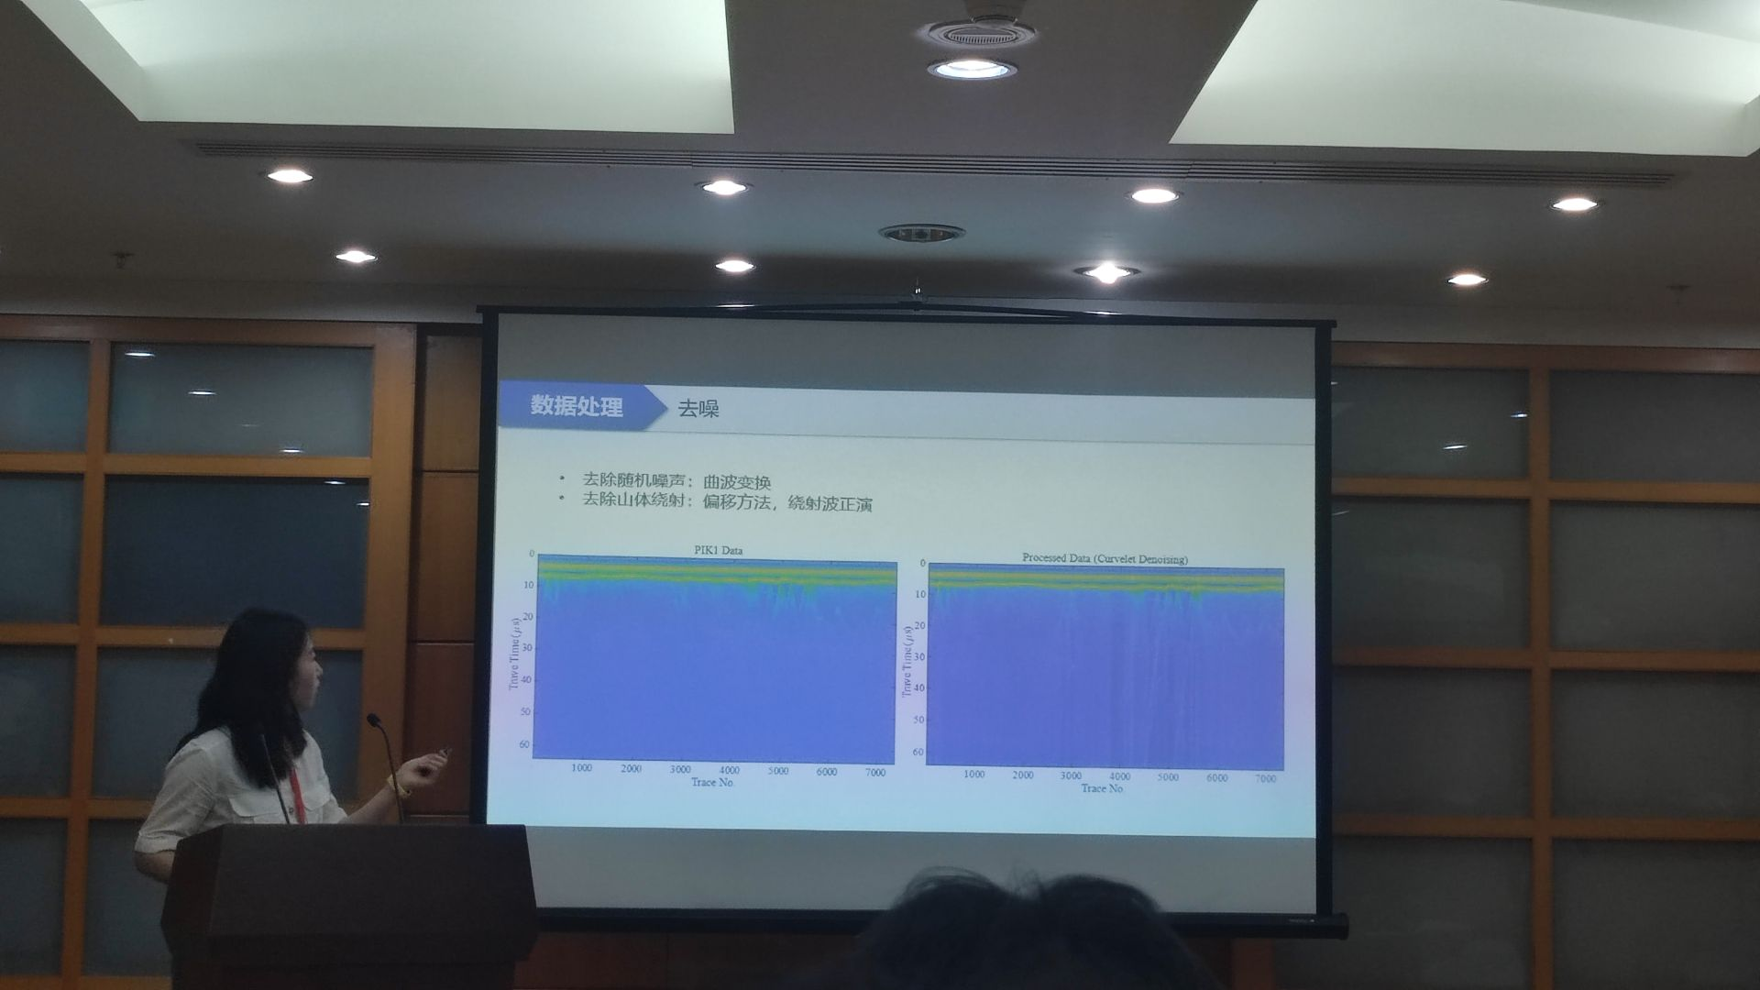

Slide 15
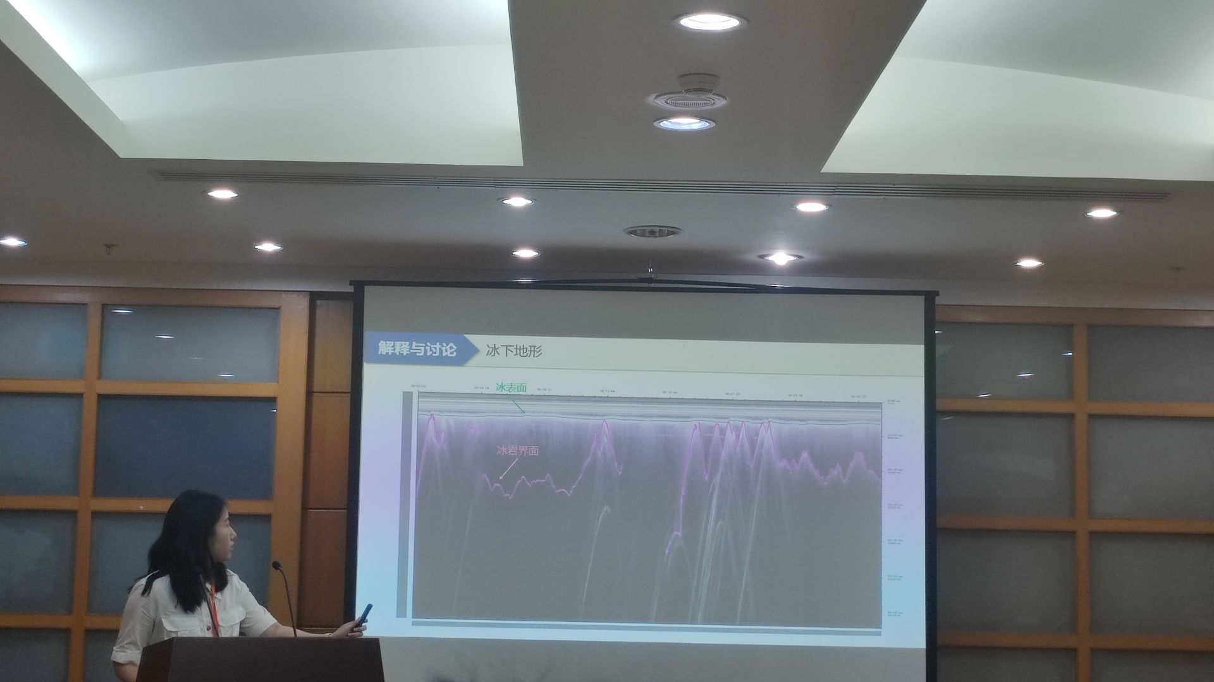

Slide 16
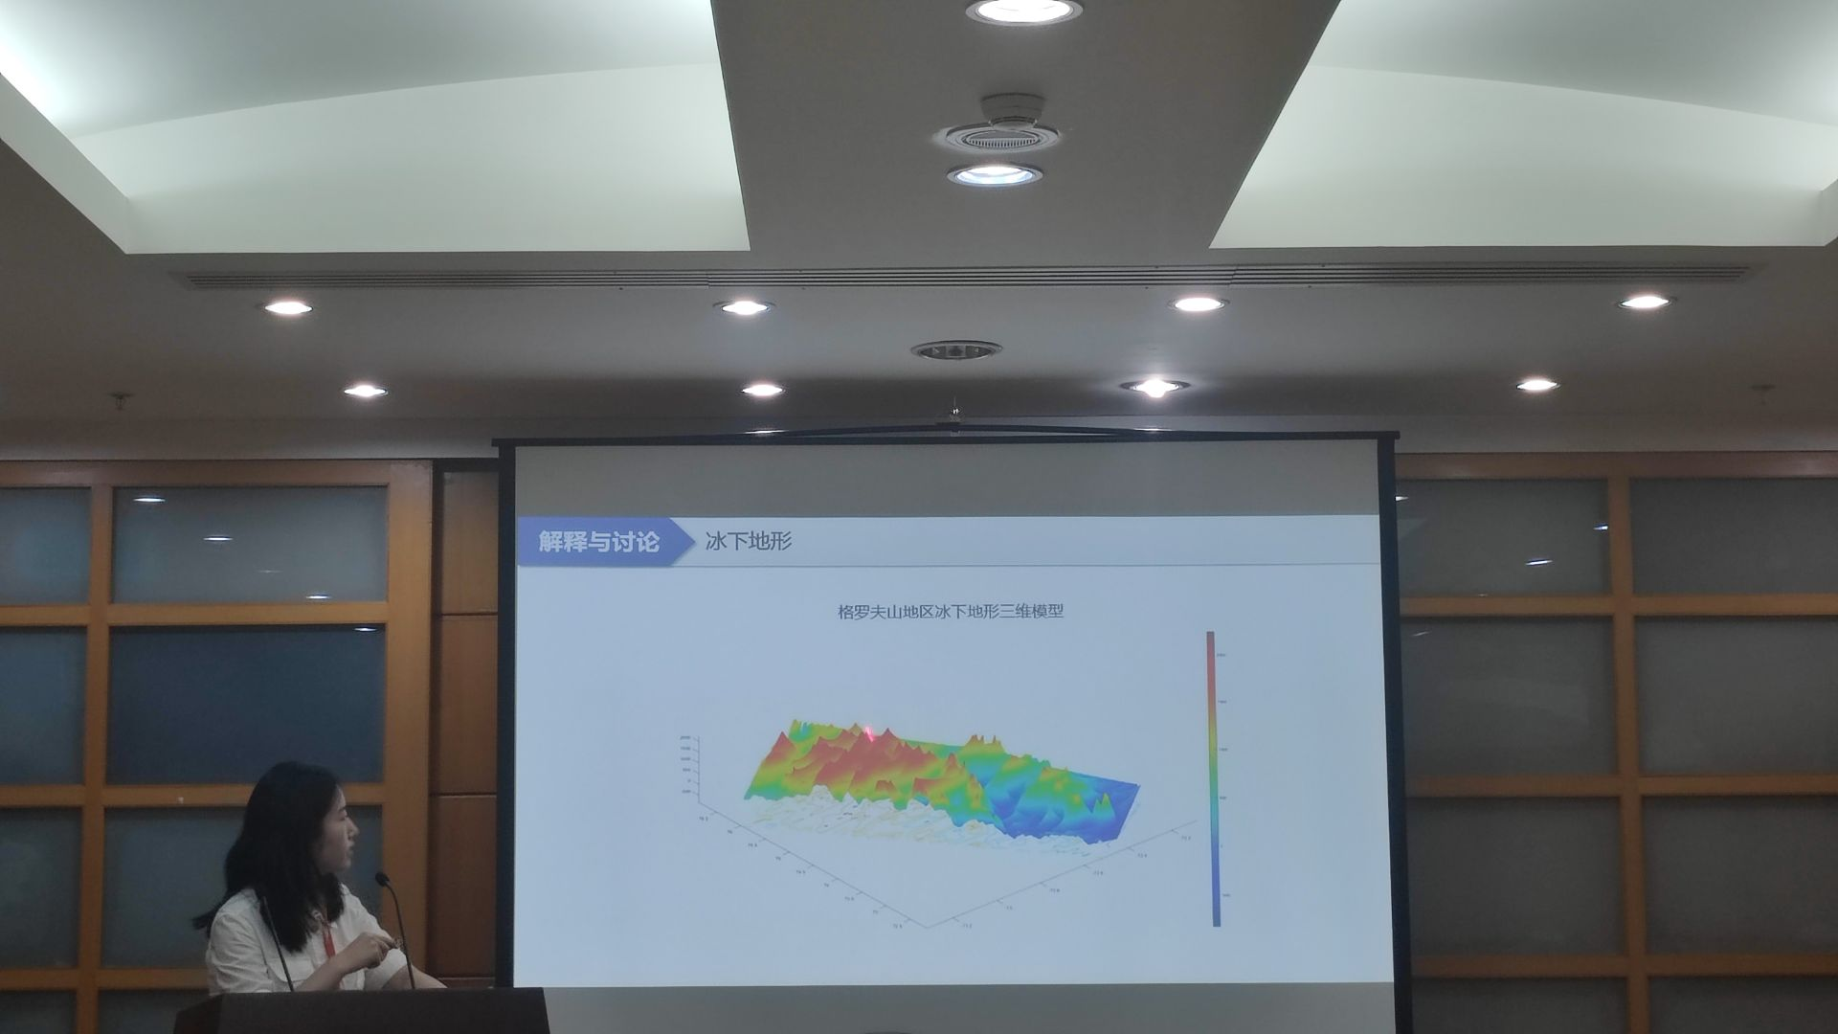

Slide 17
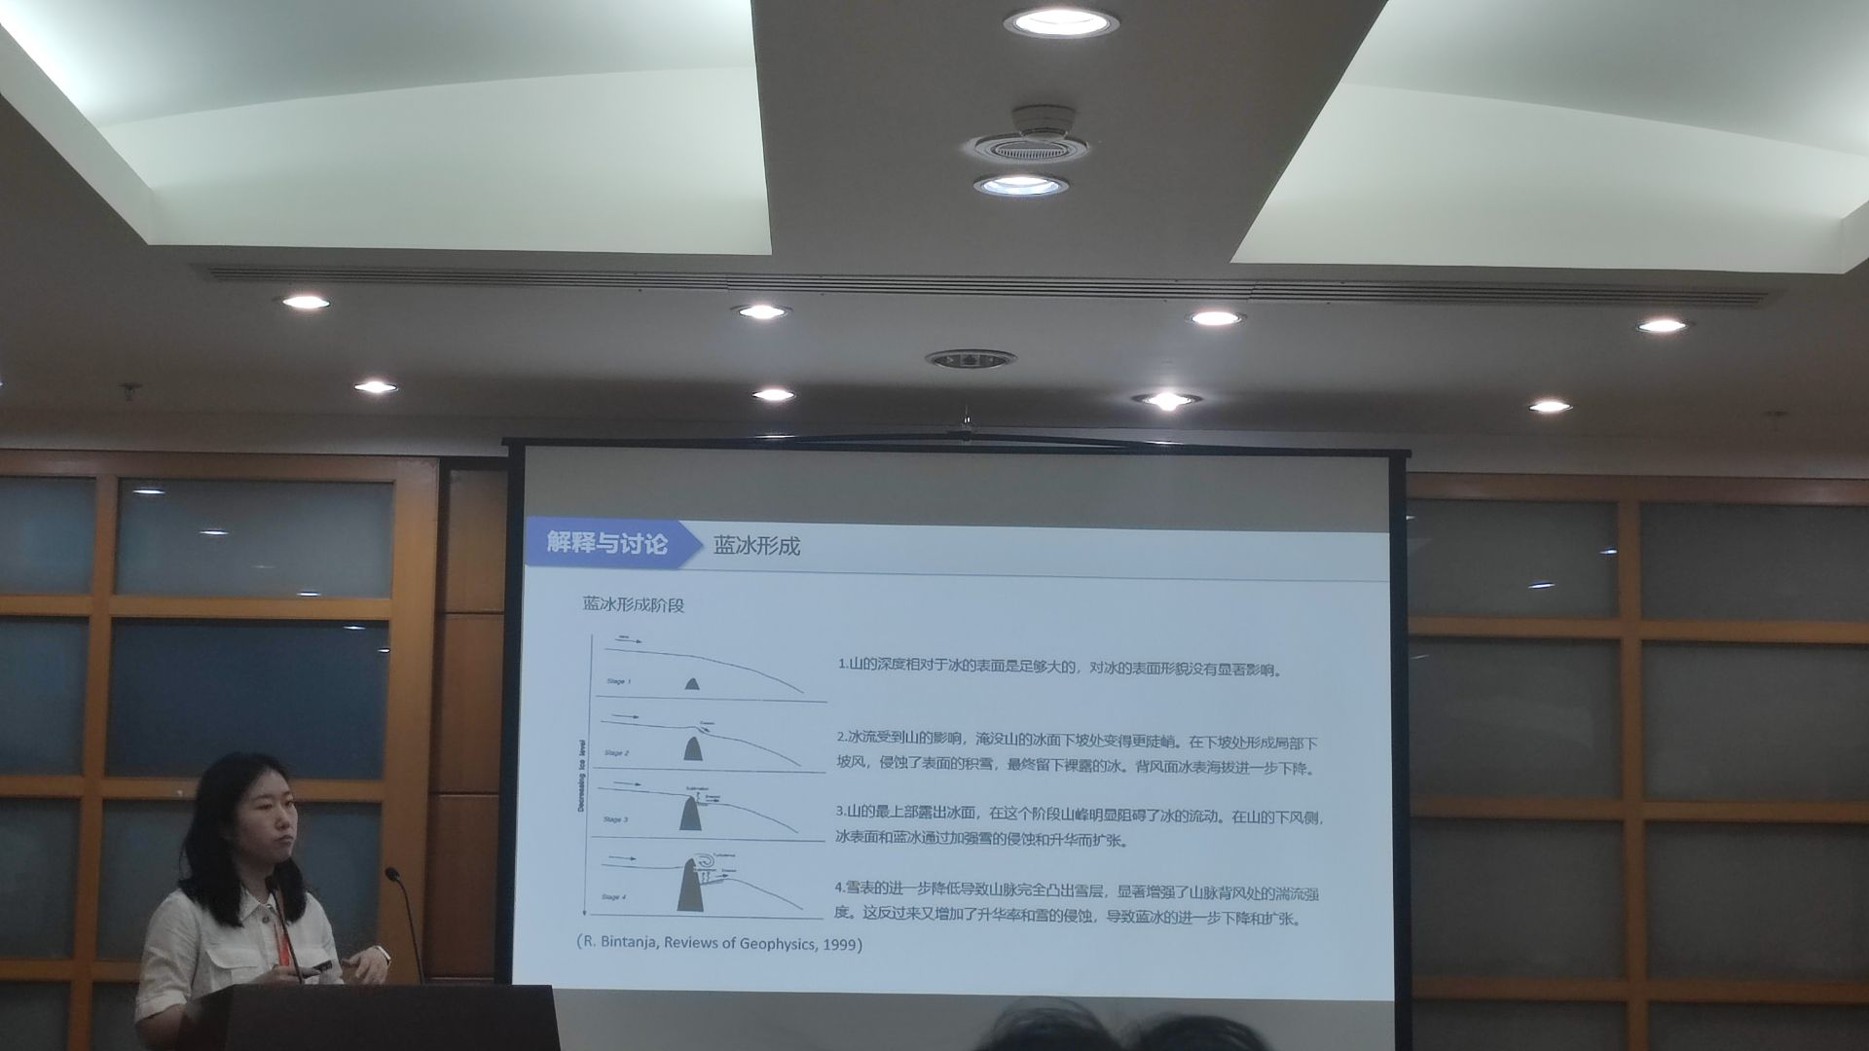

Slide 18
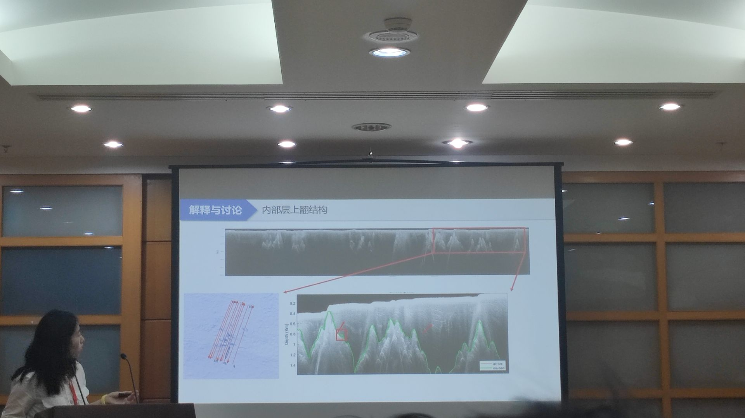

Slide 19
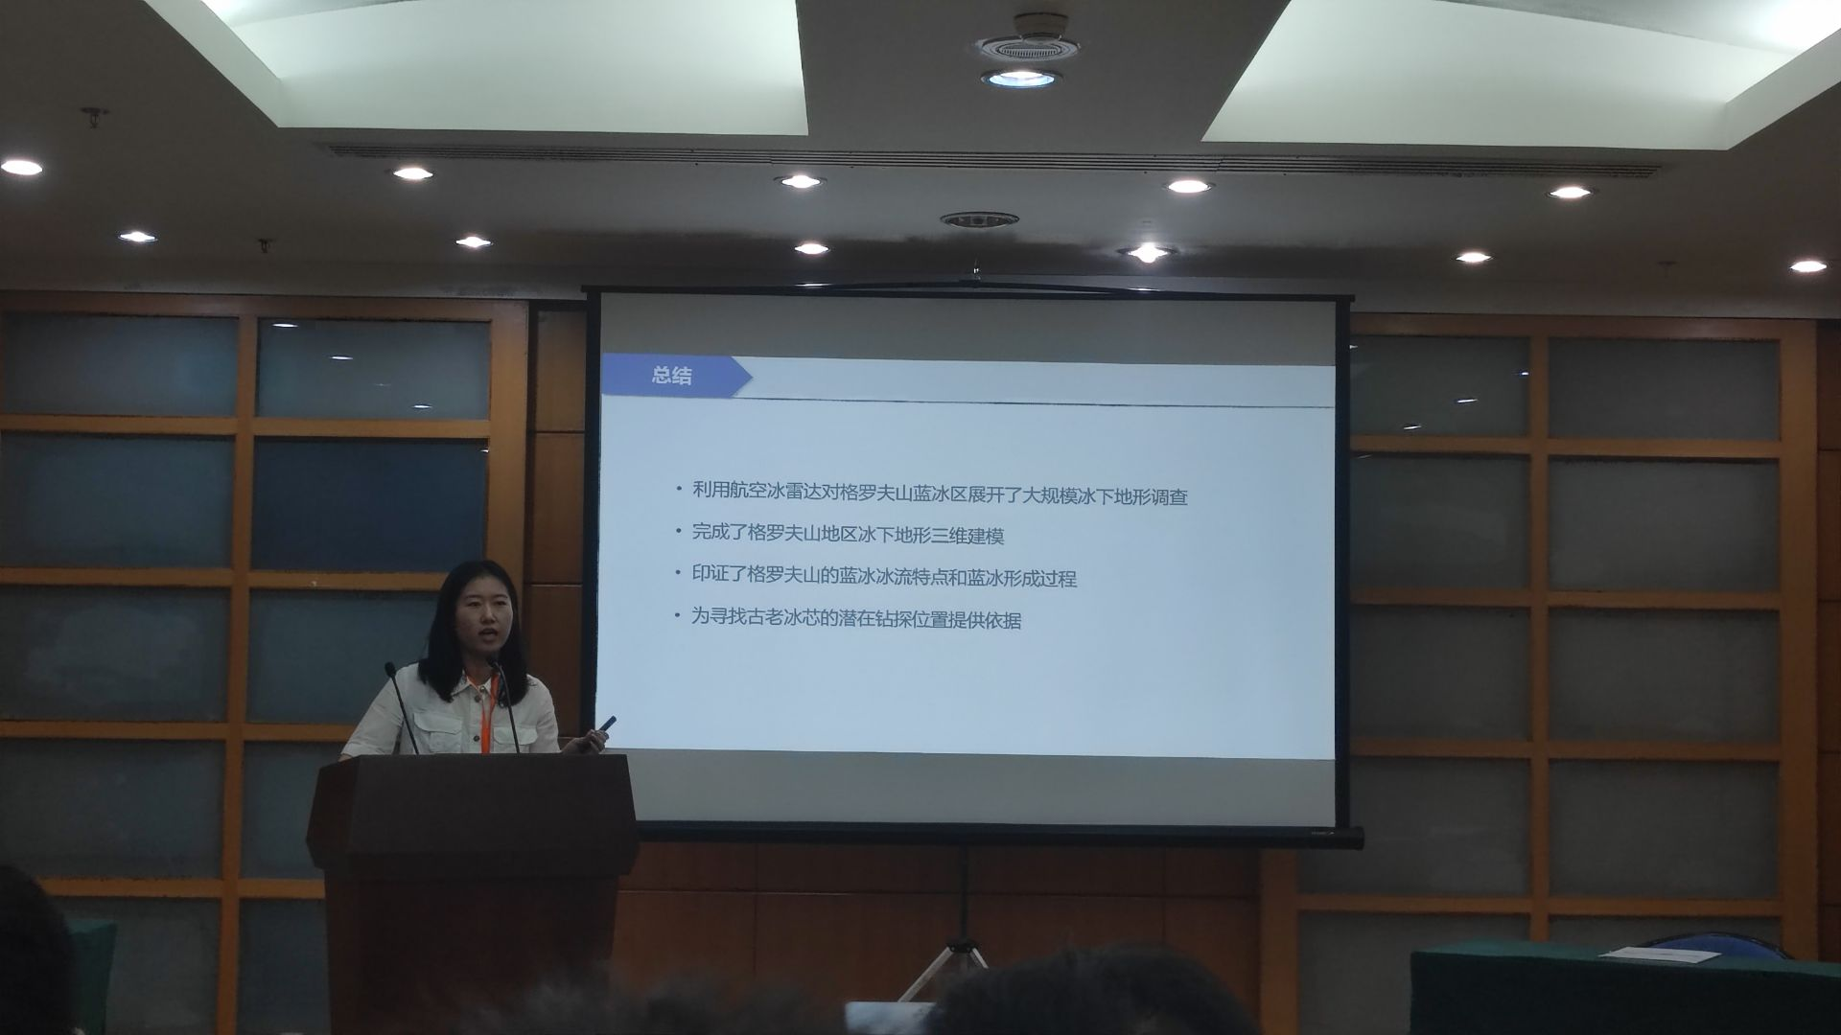

Slide 20
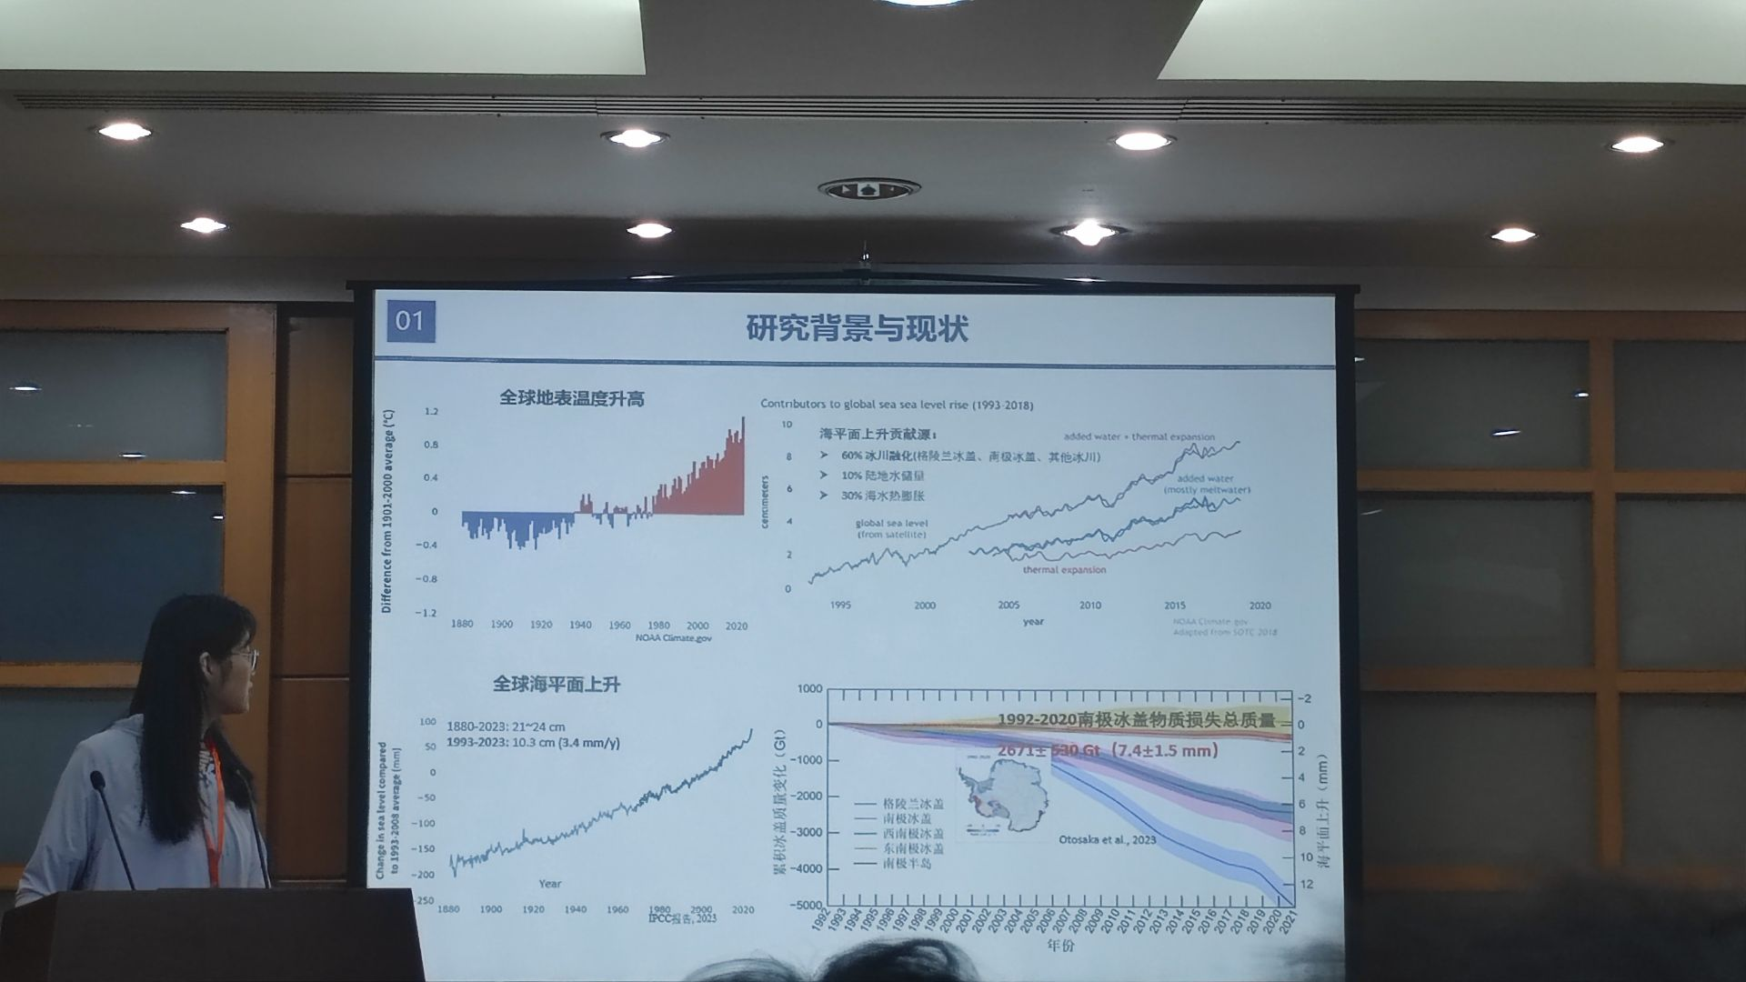

Slide 21
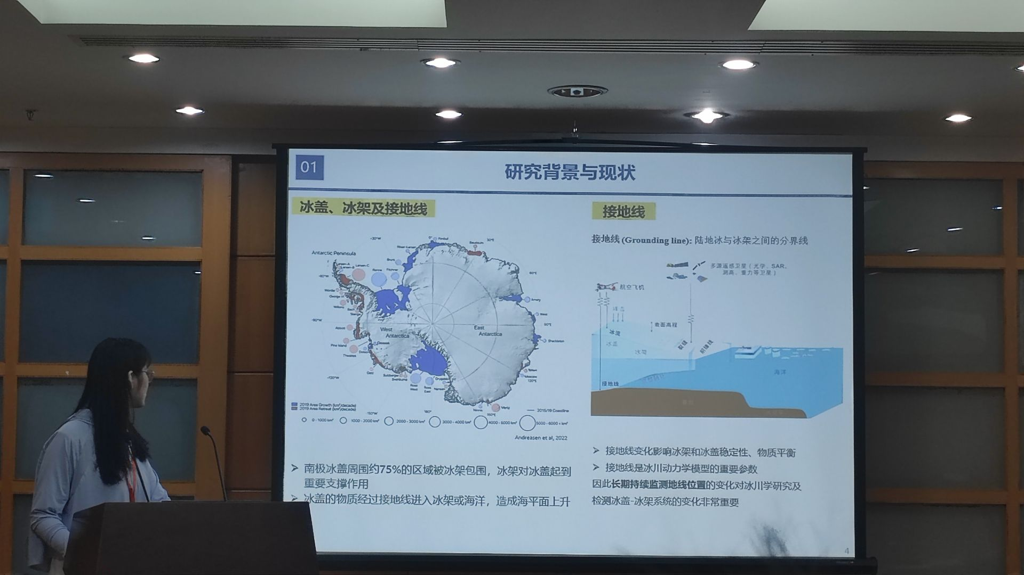

Slide 22
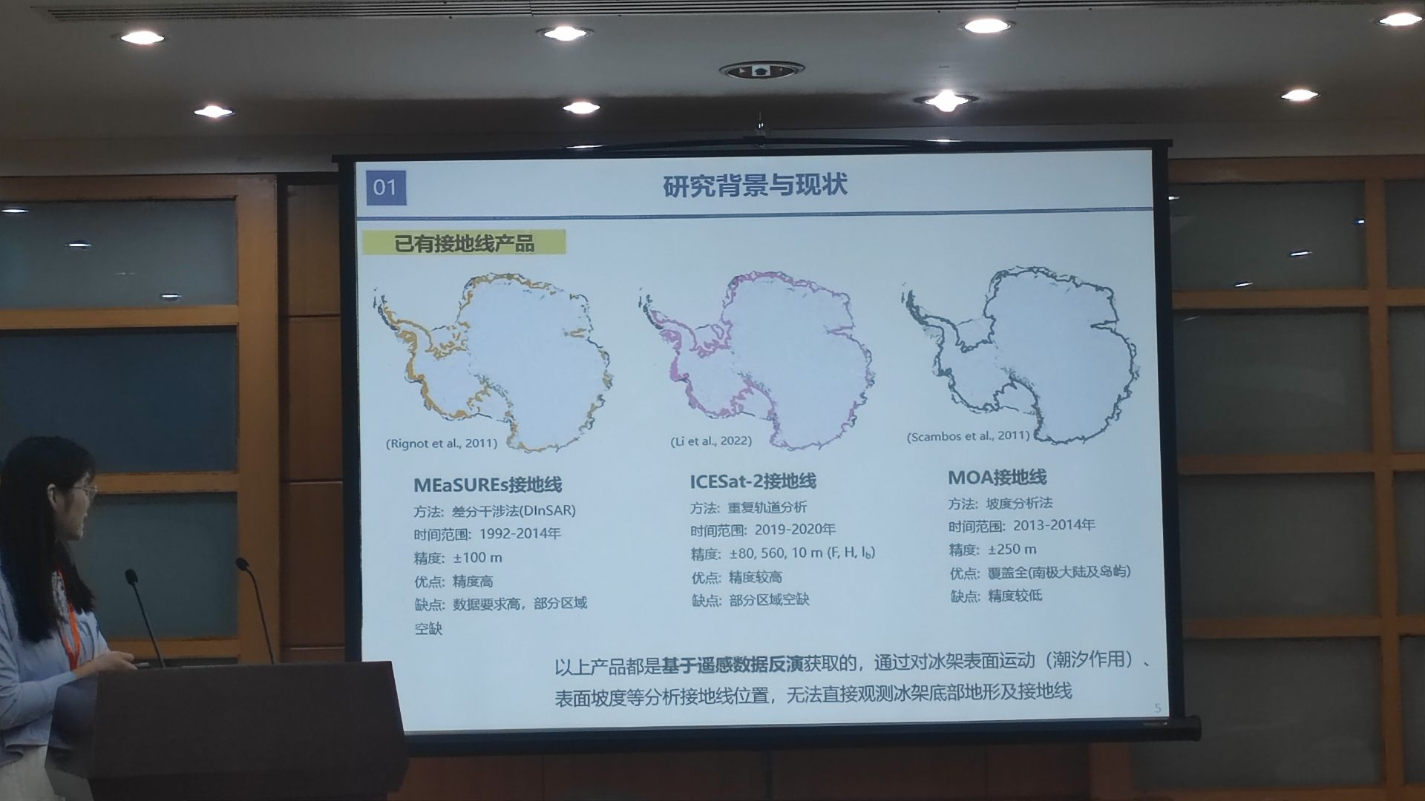

Slide 23
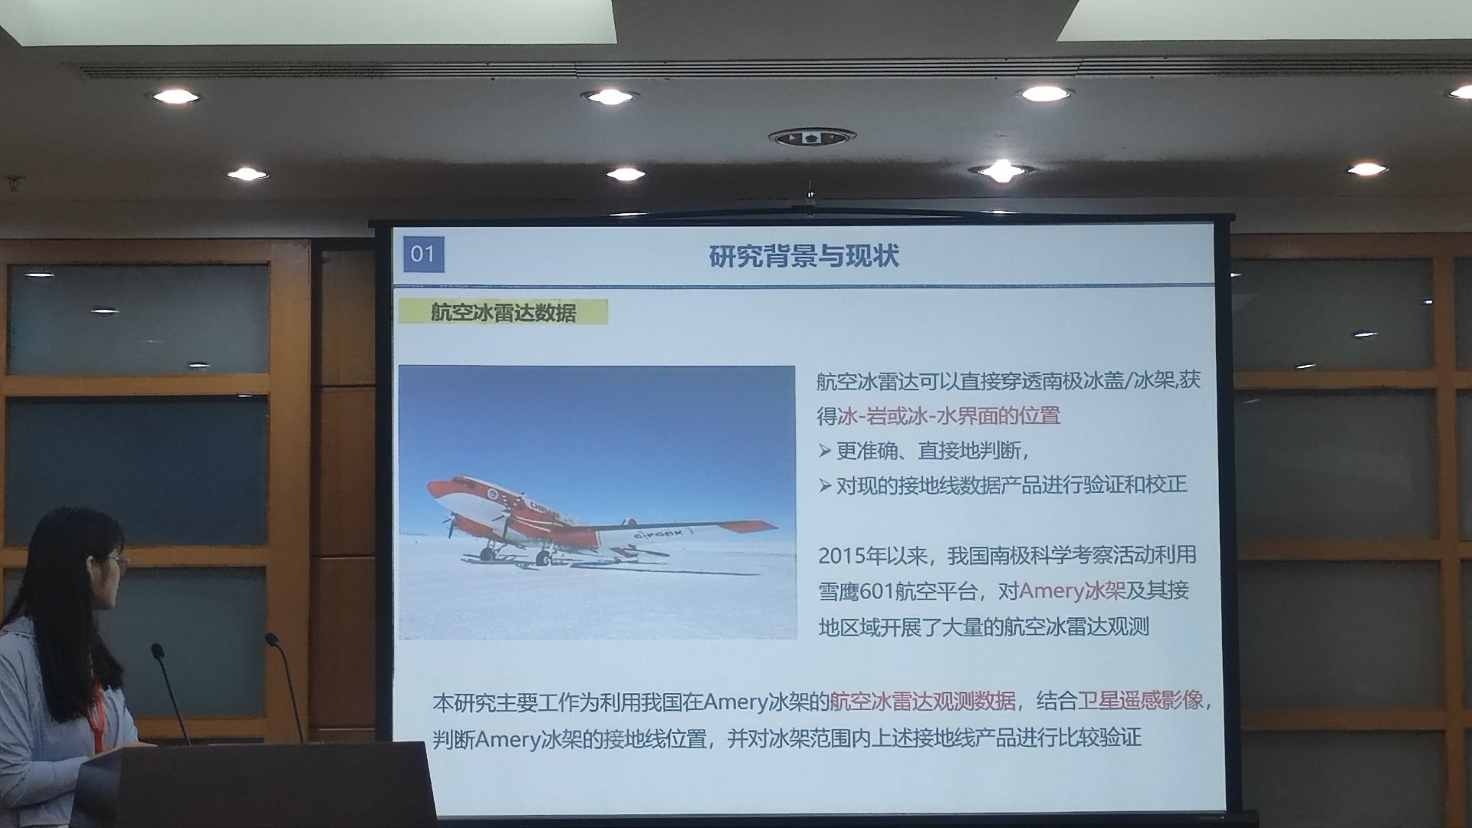

Slide 24
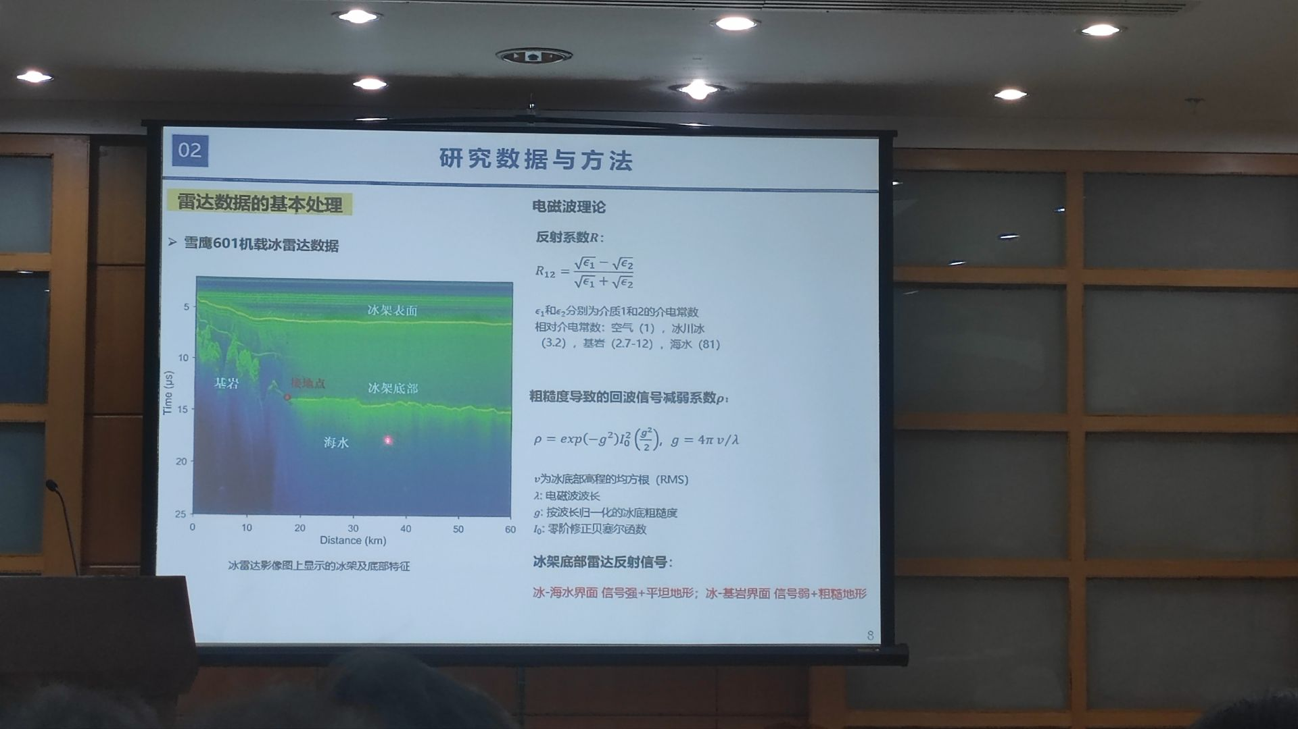

Slide 25
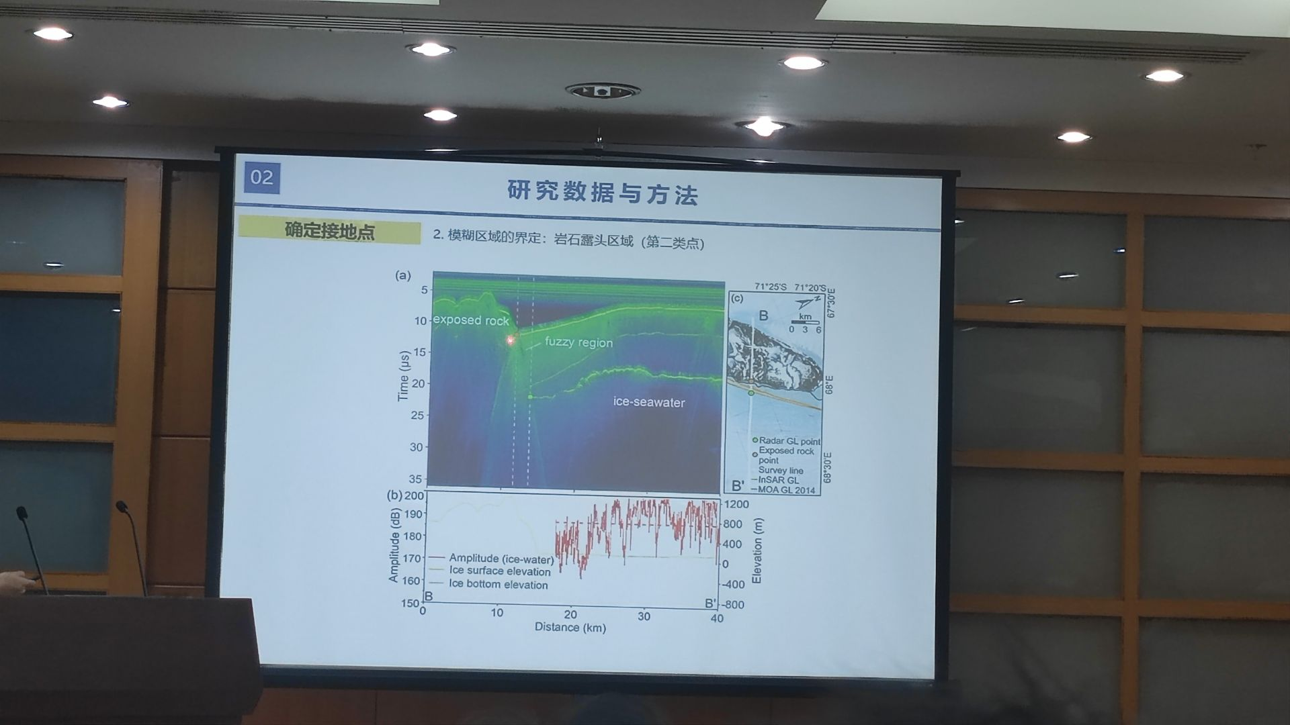

Slide 26
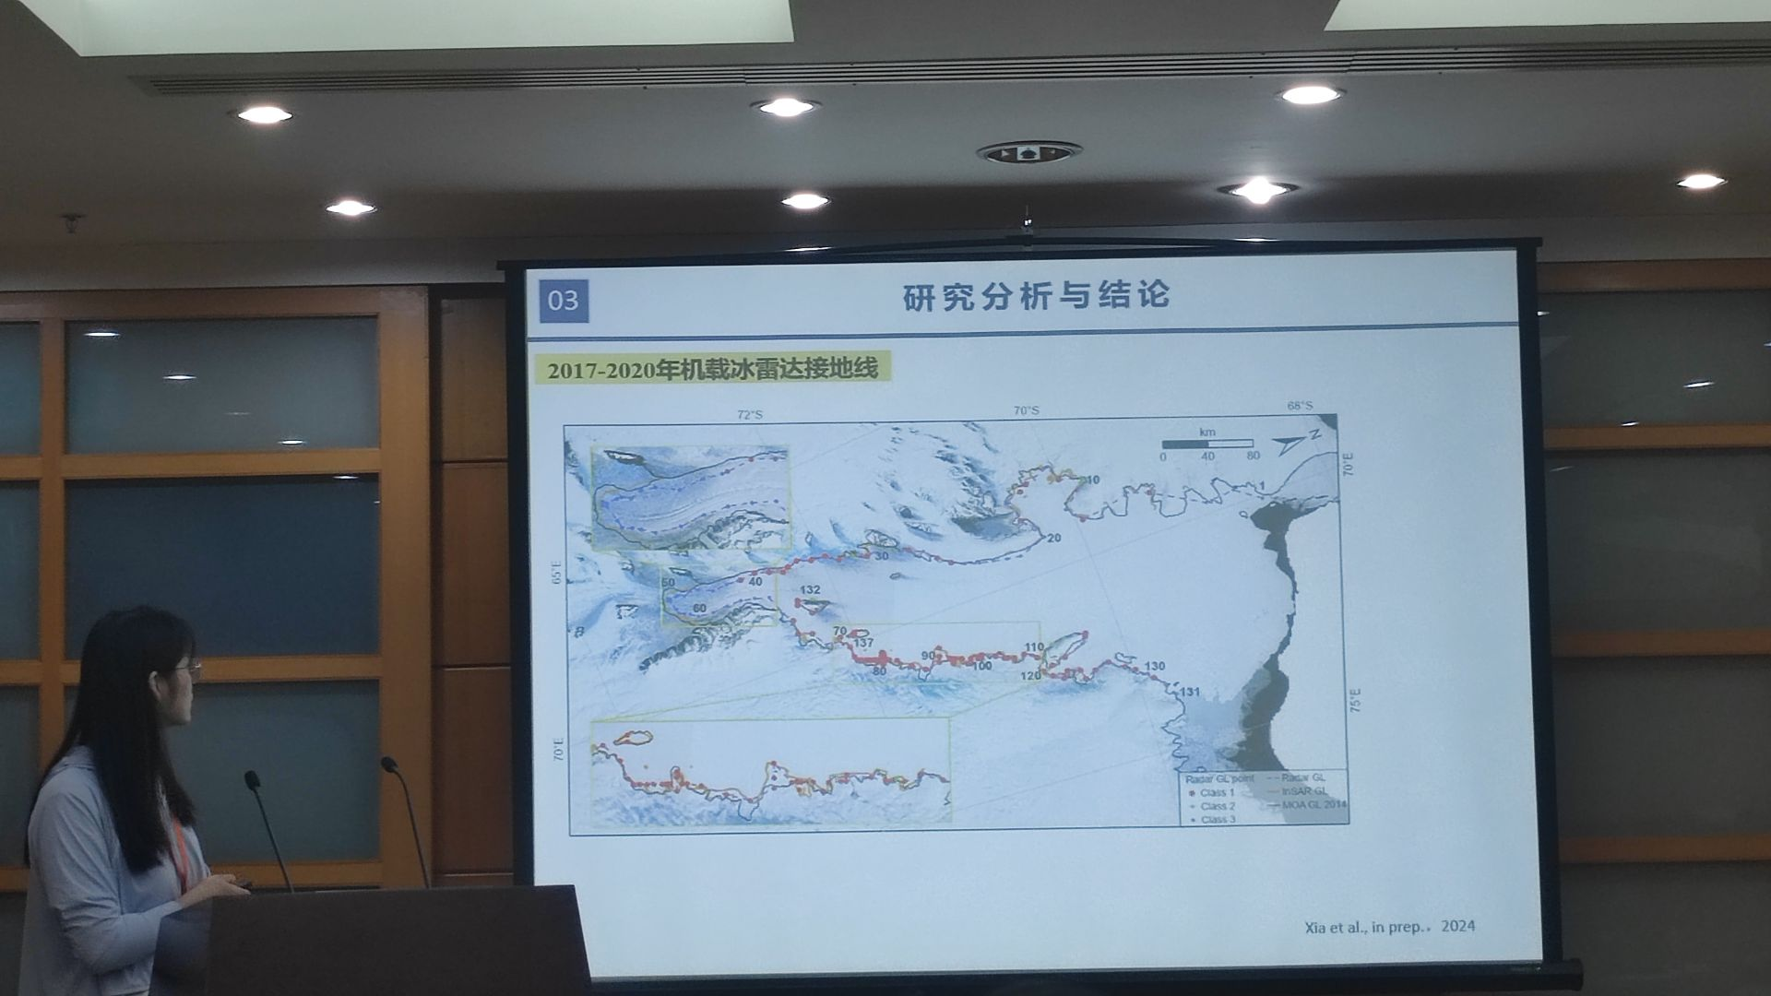

Slide 27
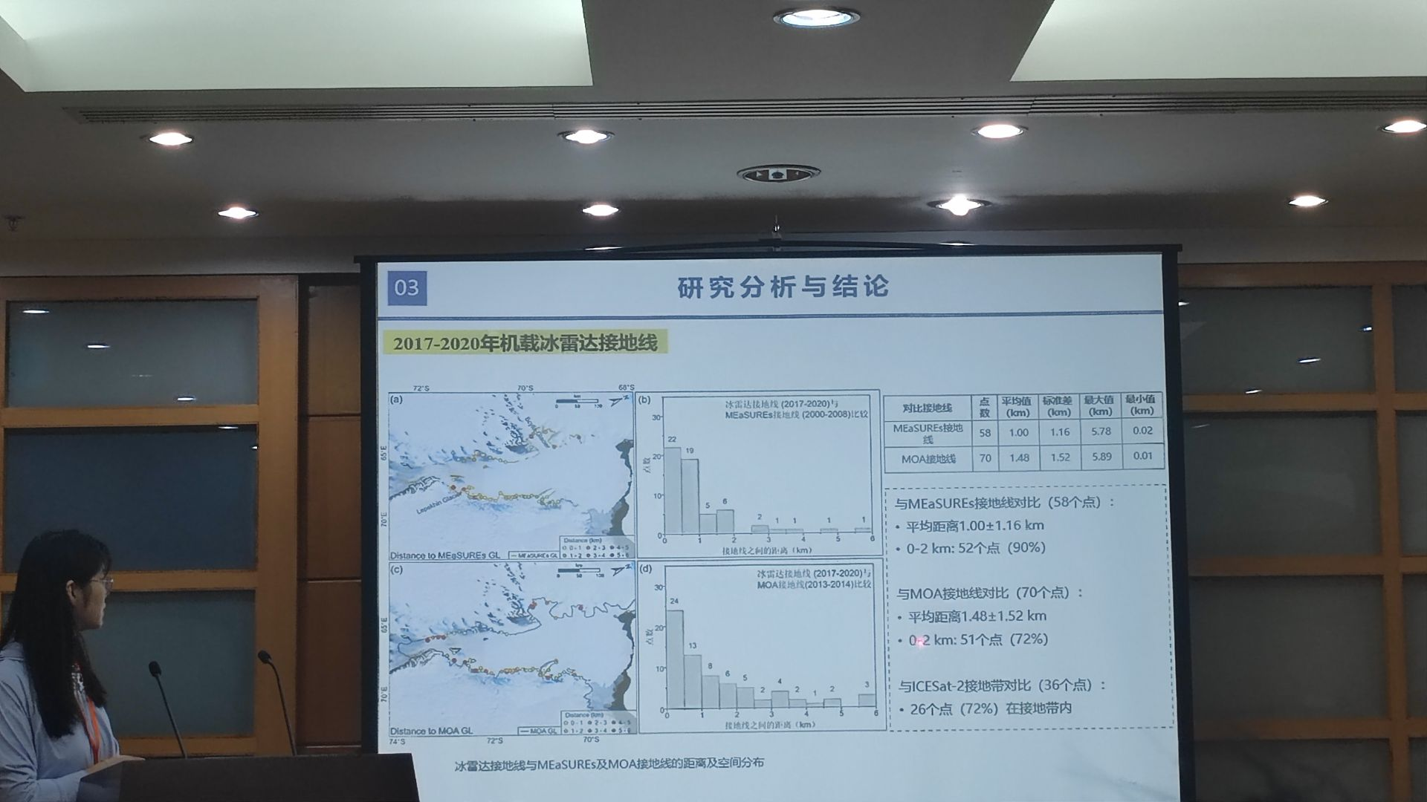

Slide 28
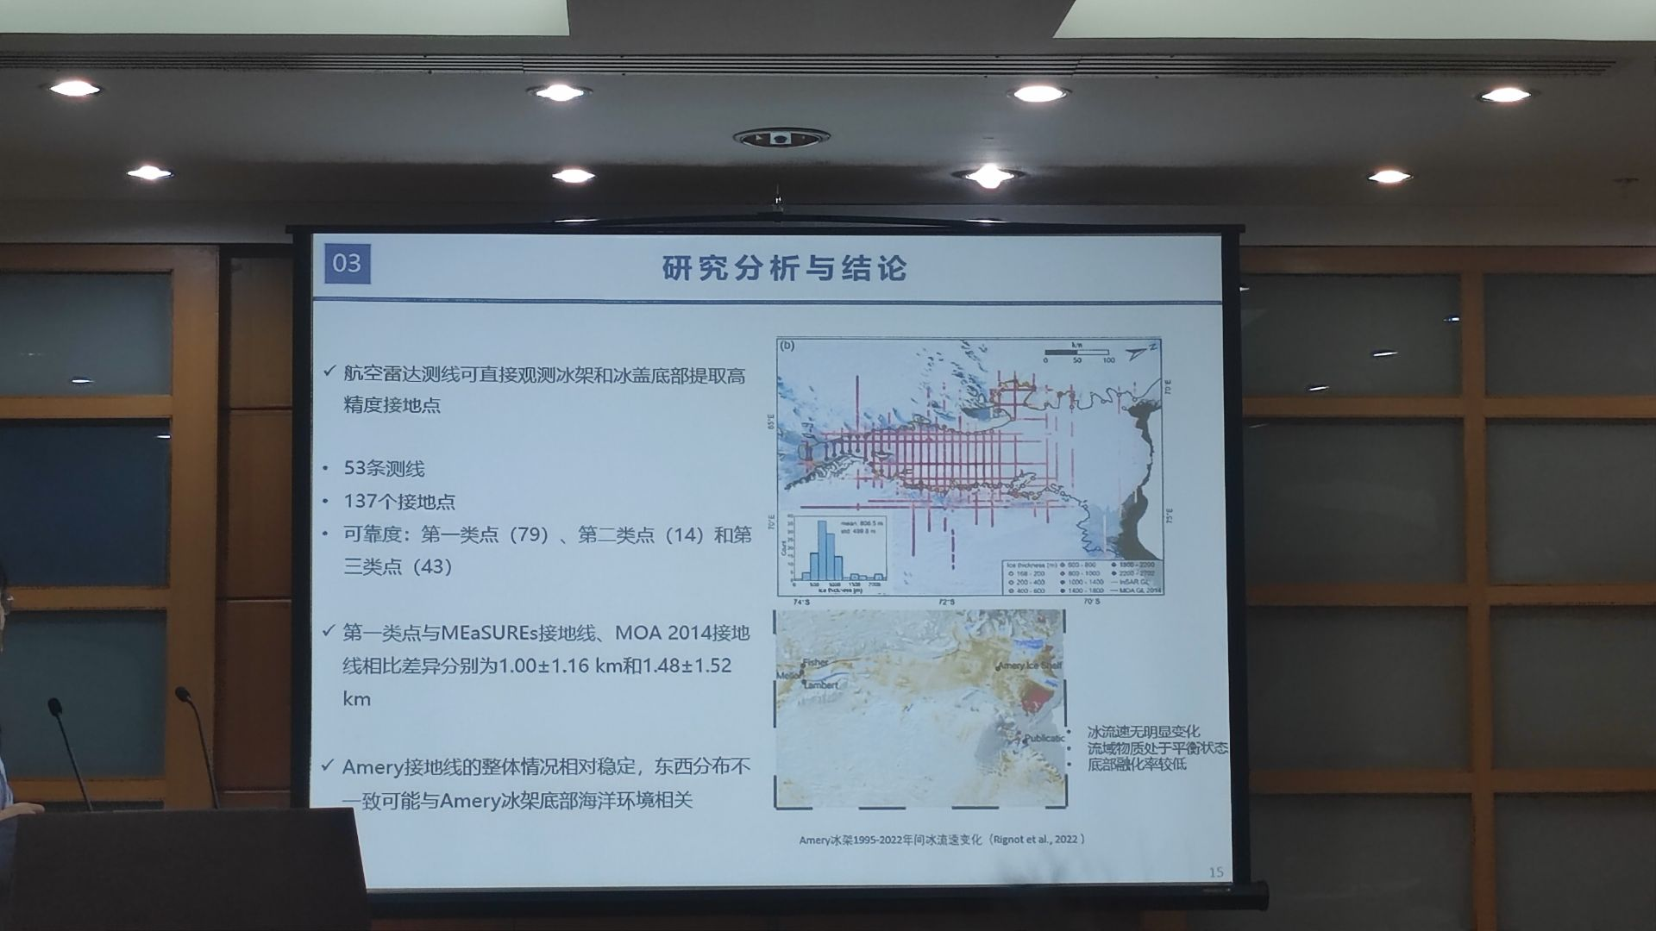

Slide 29
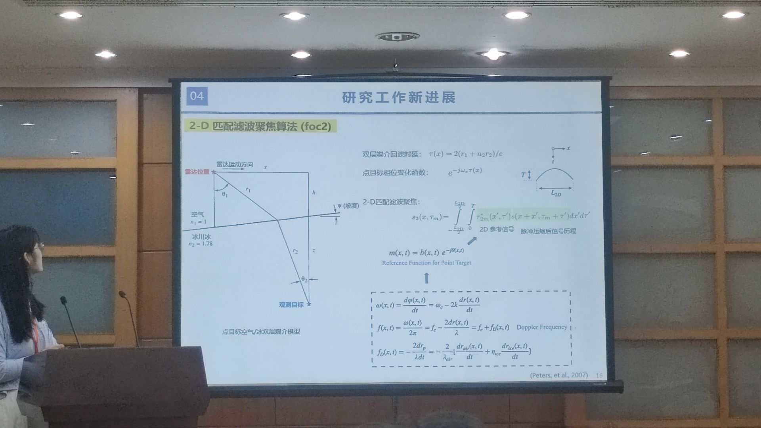

Slide 30
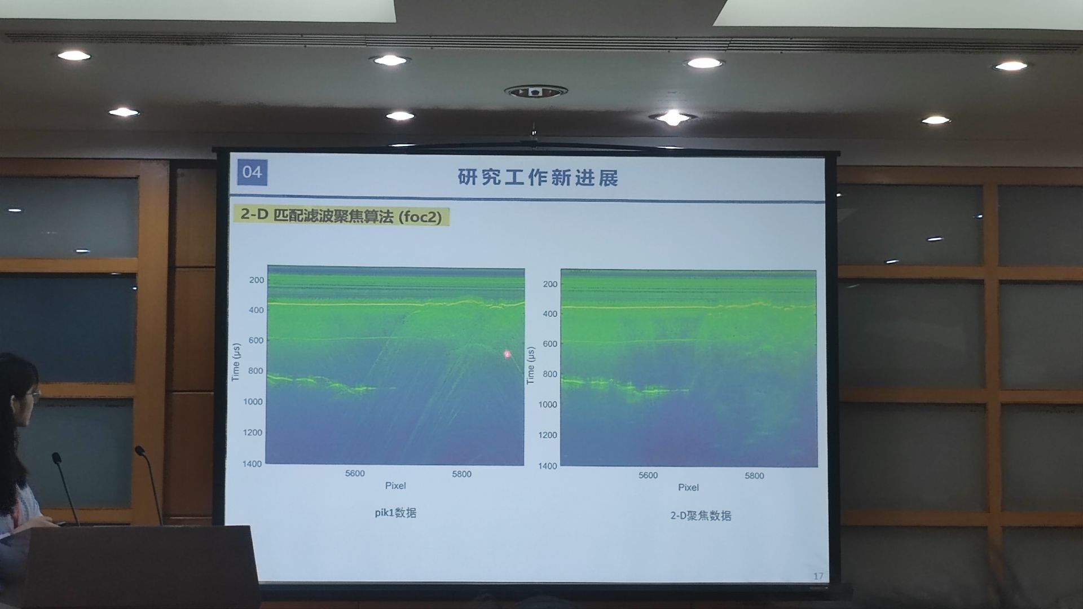

Slide 31
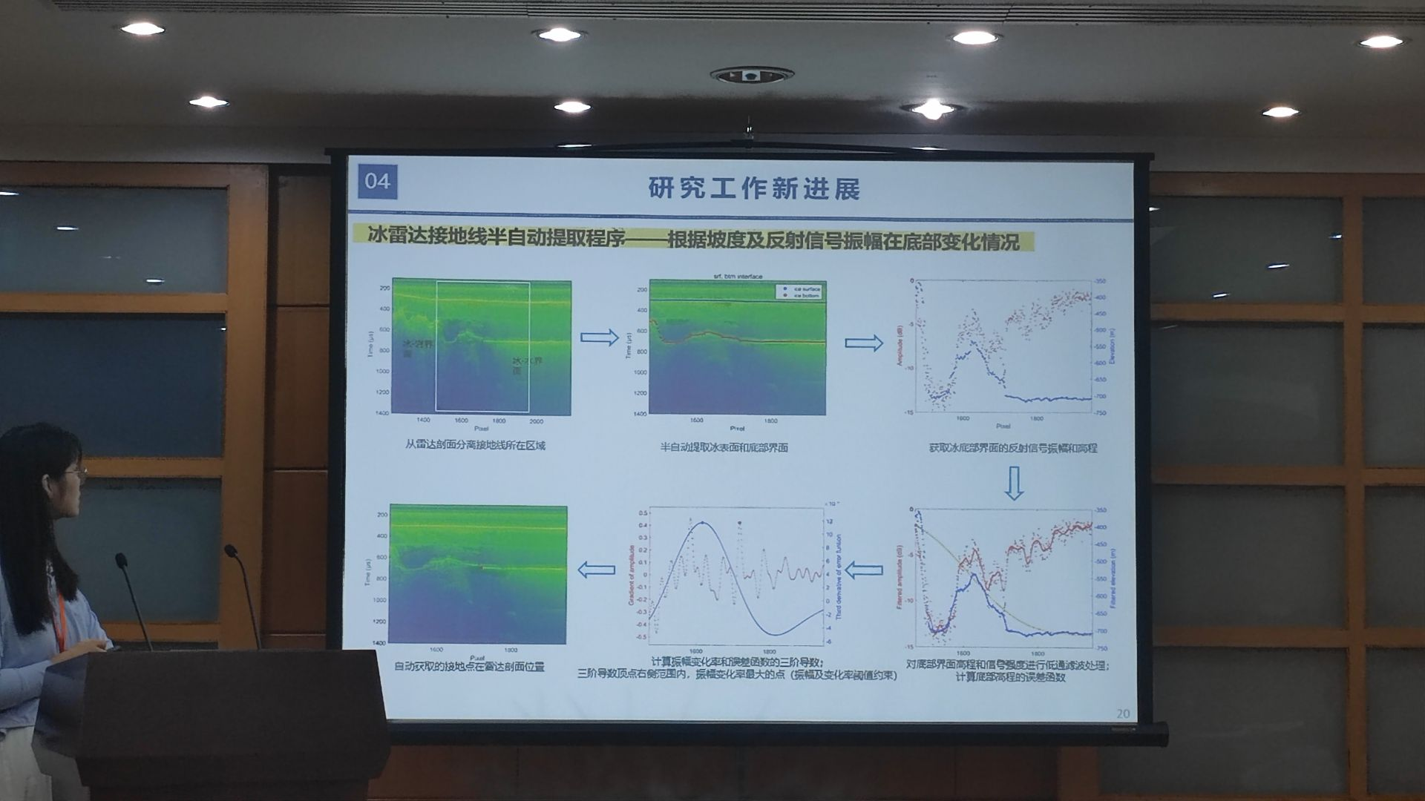

Slide 32
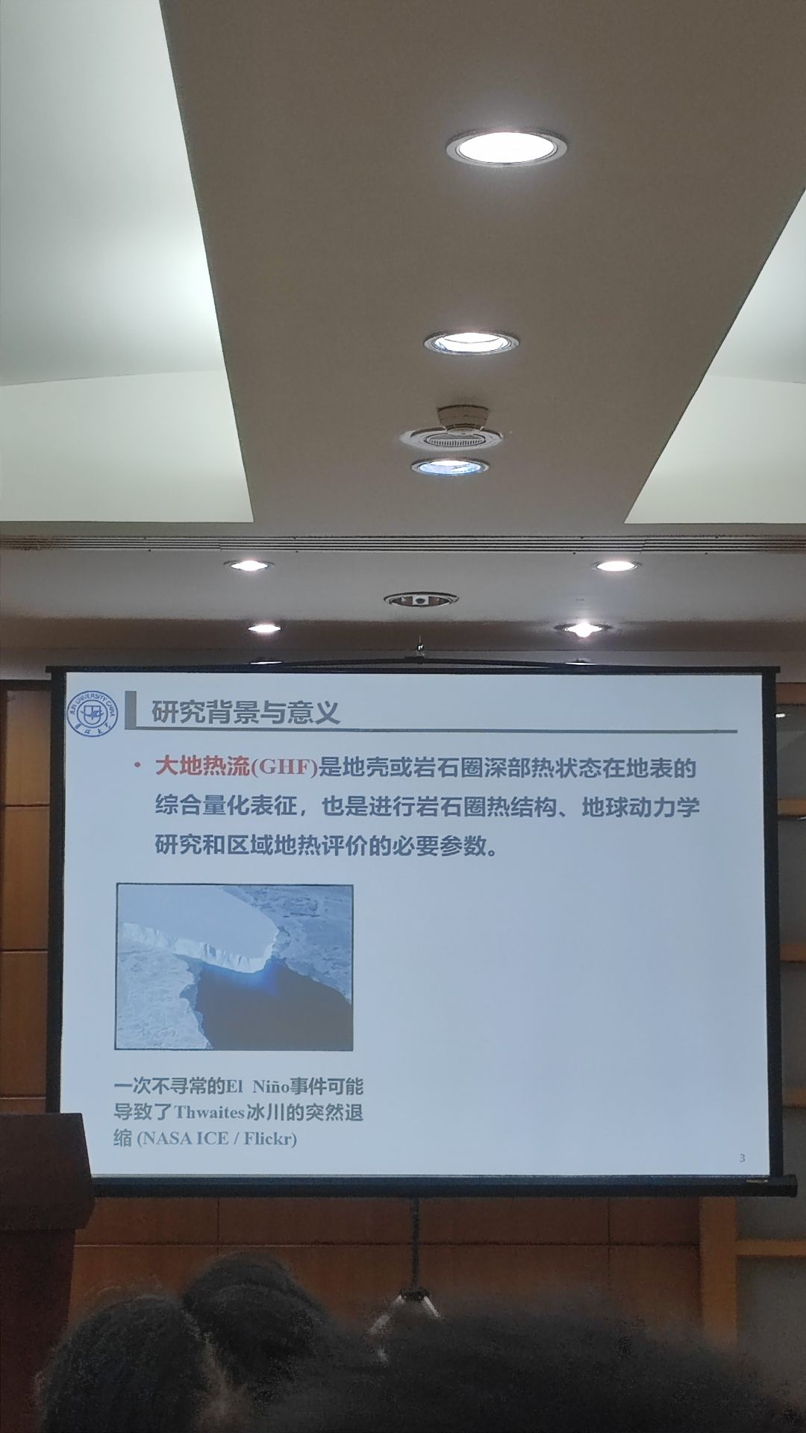

Slide 33
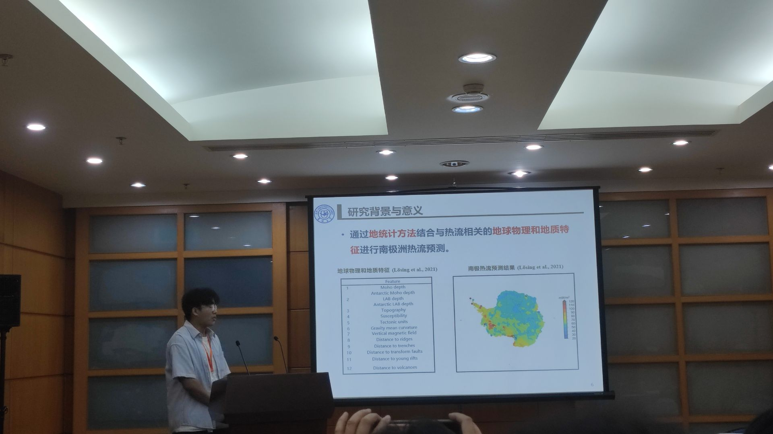

Slide 34
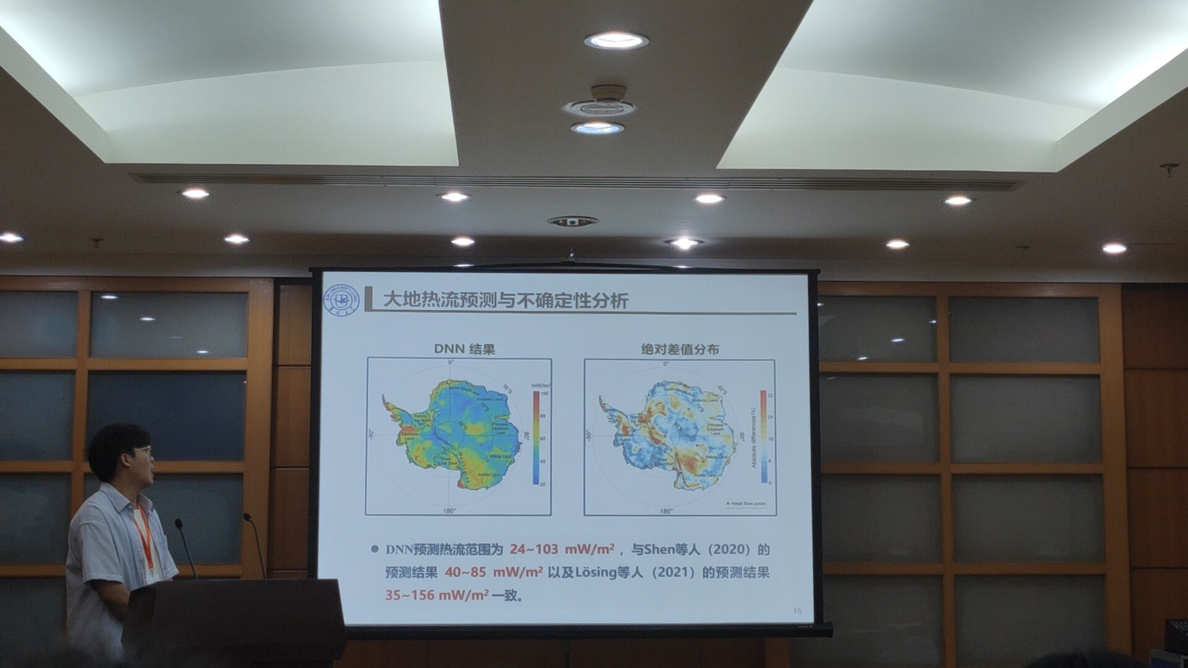

Slide 35
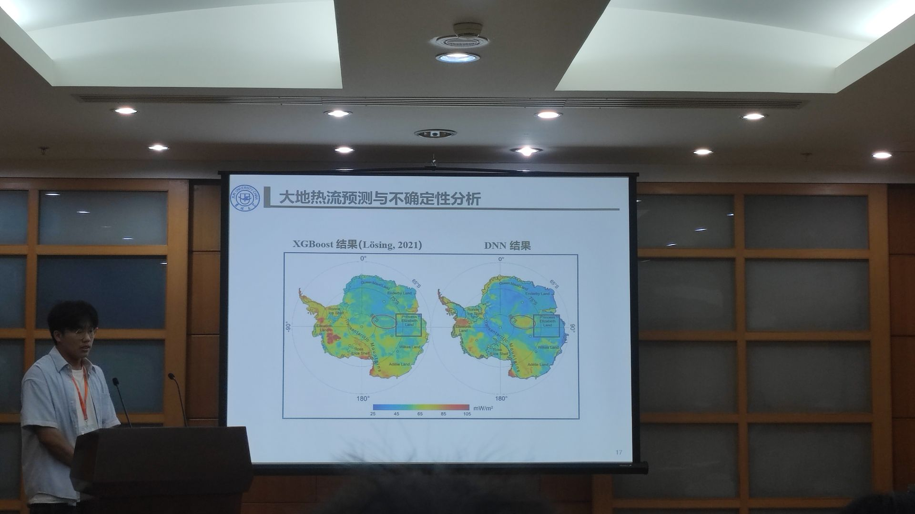

Slide 36
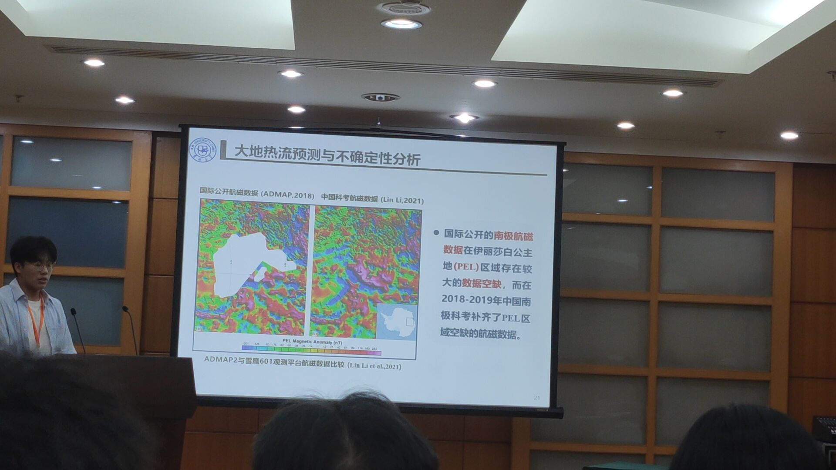

Slide 37
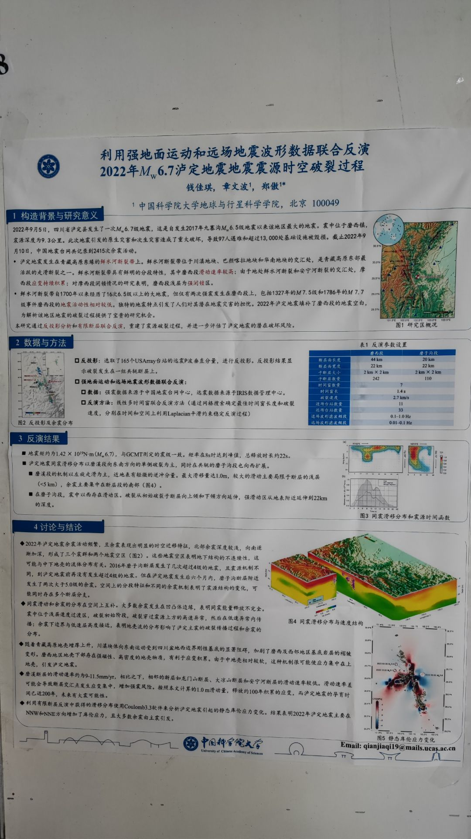
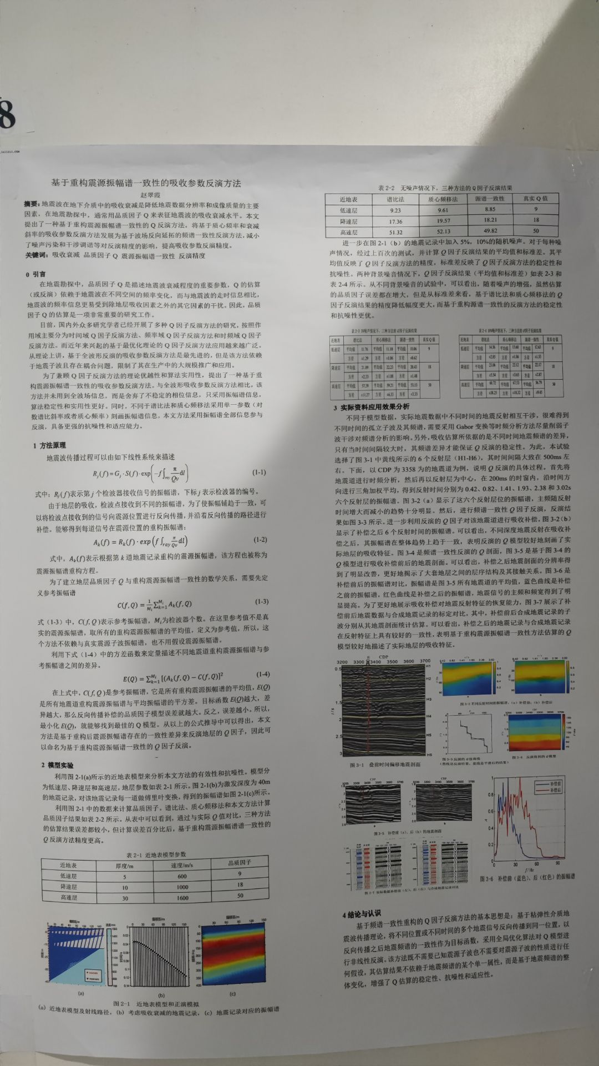

Slide 38
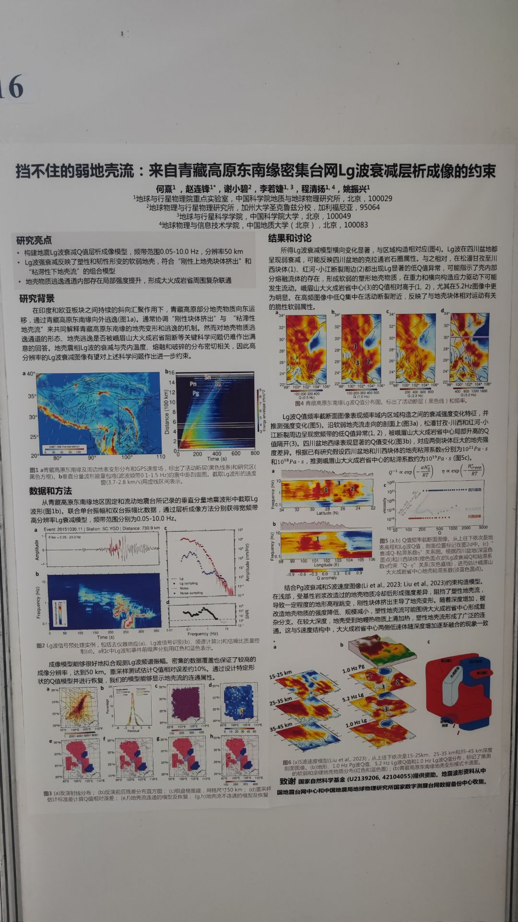
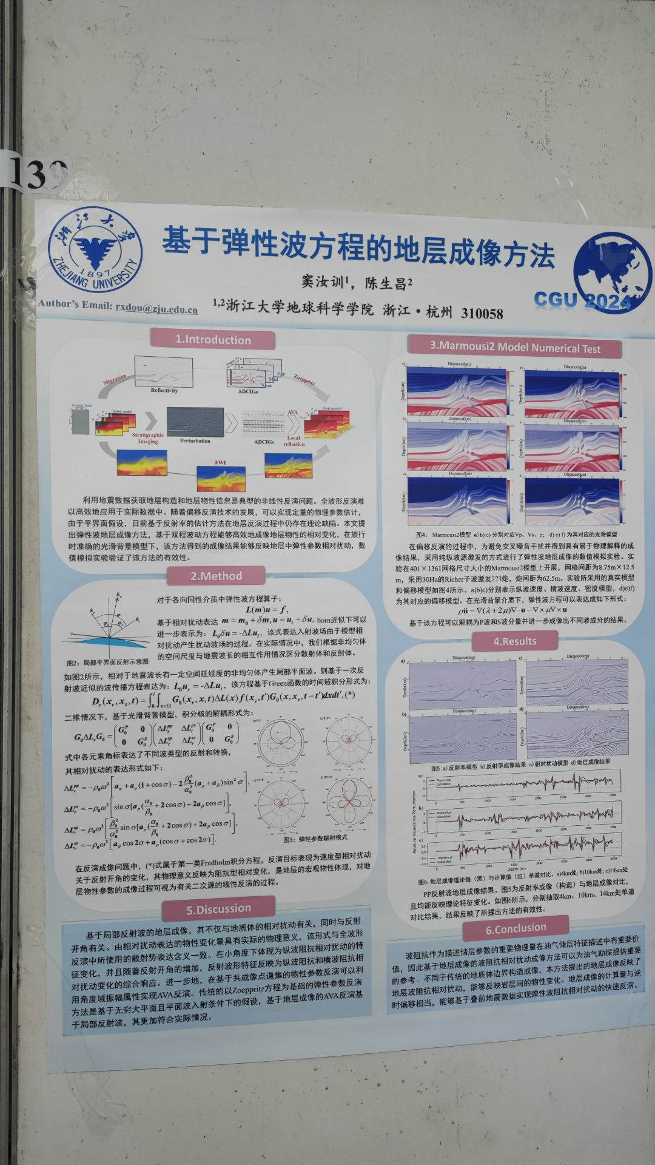

Slide 39
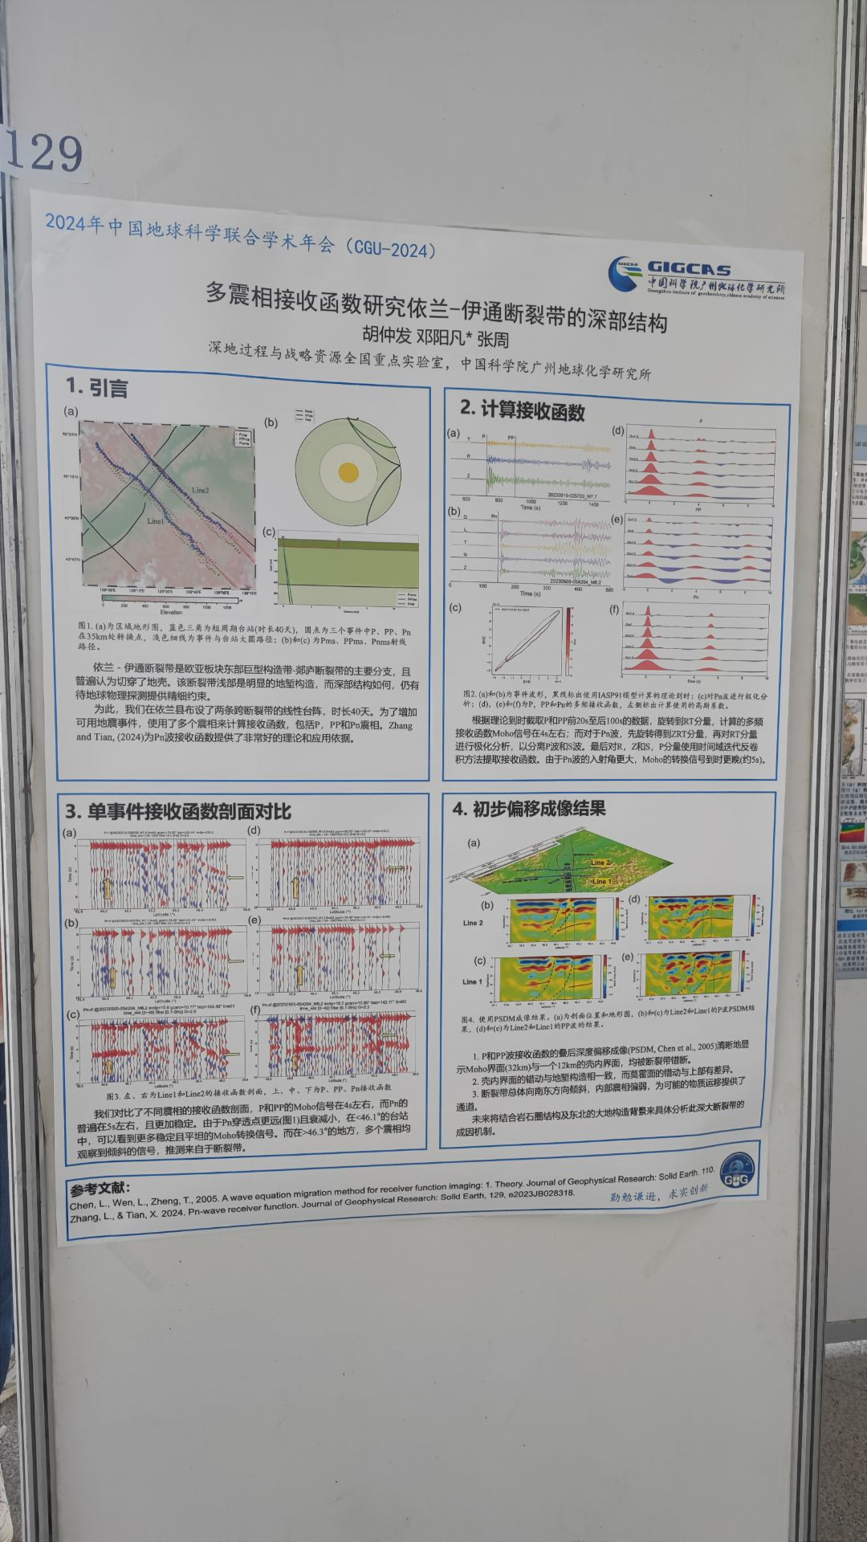
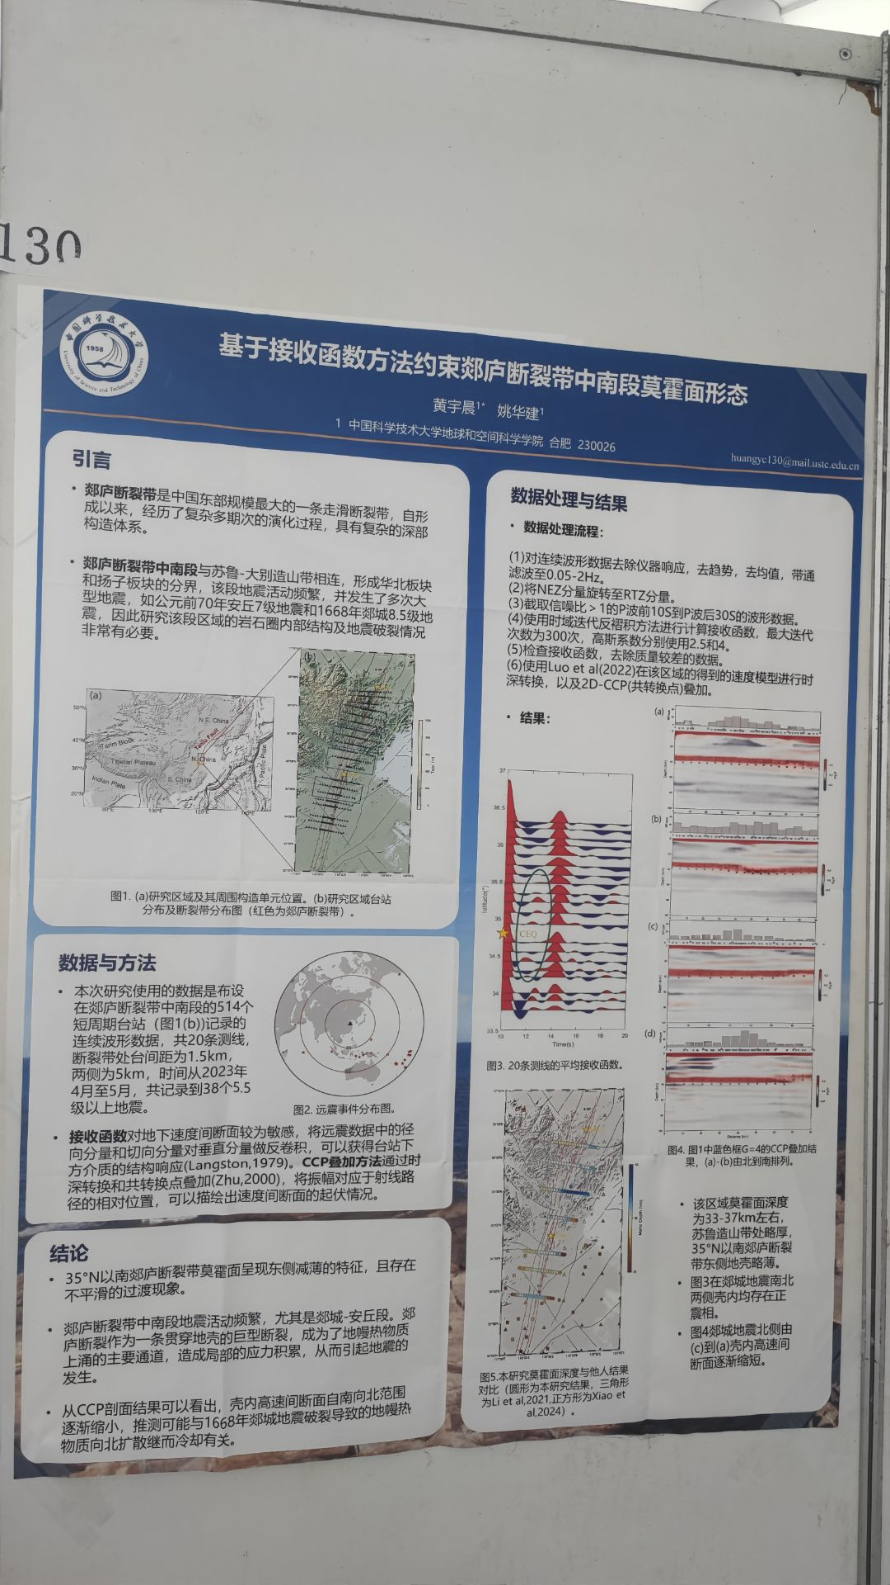
数据：514个短周期台站20条测线，断裂带台间距1.5km，两端5km，2023年4月-5月共38个5.5级以上地震。
结论：35°N以南断裂带莫霍面呈东侧减薄特征且存在不平滑的过渡现象。
中南段地震活动频繁。郯庐断裂带作为一条贯穿地壳的巨型断裂，成为地幔热物质上涌的主要通道，造成应力积累从而诱发地震。
从CCP剖面可以看出，壳内高速间断面自南向北缩小，推测与1668年的郯庐地震破裂导致的地慢热物质向北扩散继而冷却有关。
接收函数CCP叠加方法

Slide 40
第二部分
多姿多彩的经历

Slide 41
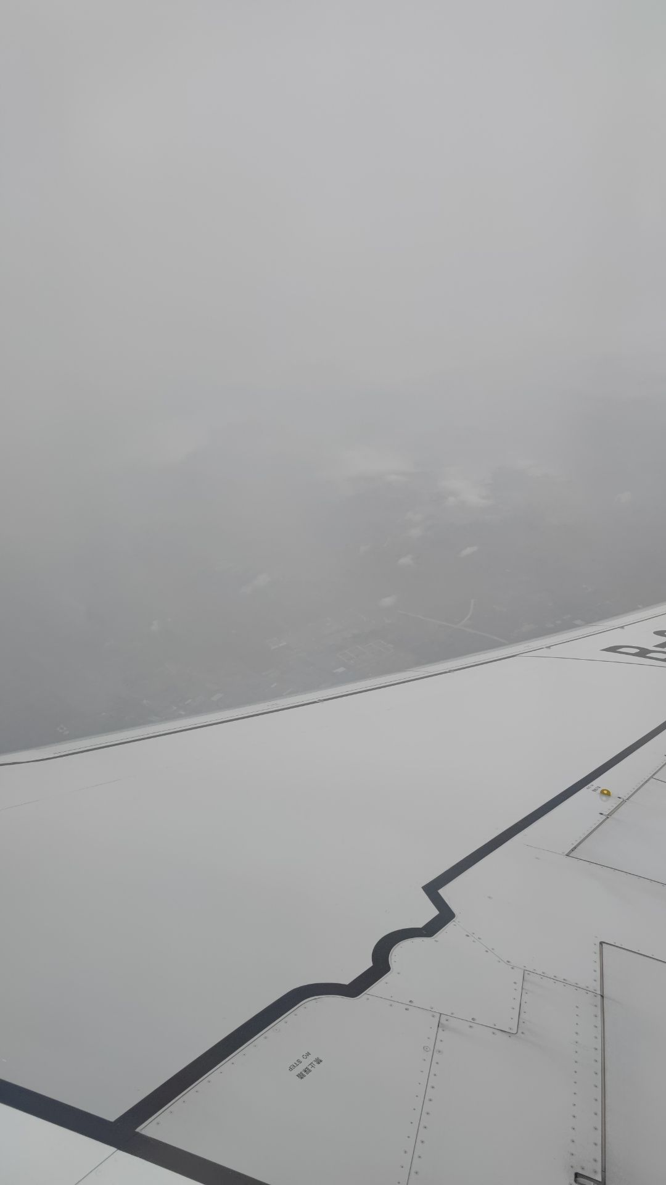


Slide 42



Slide 43


Slide 44
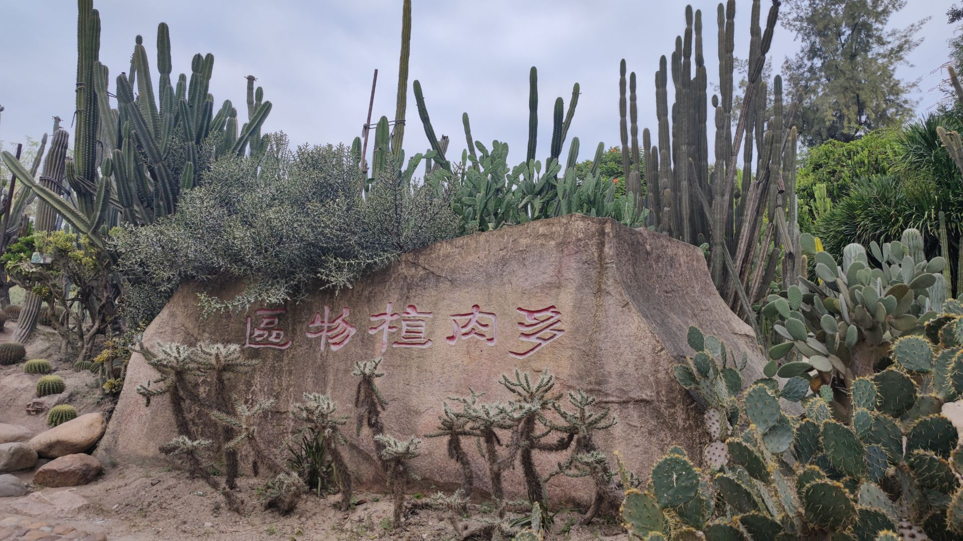

Slide 45
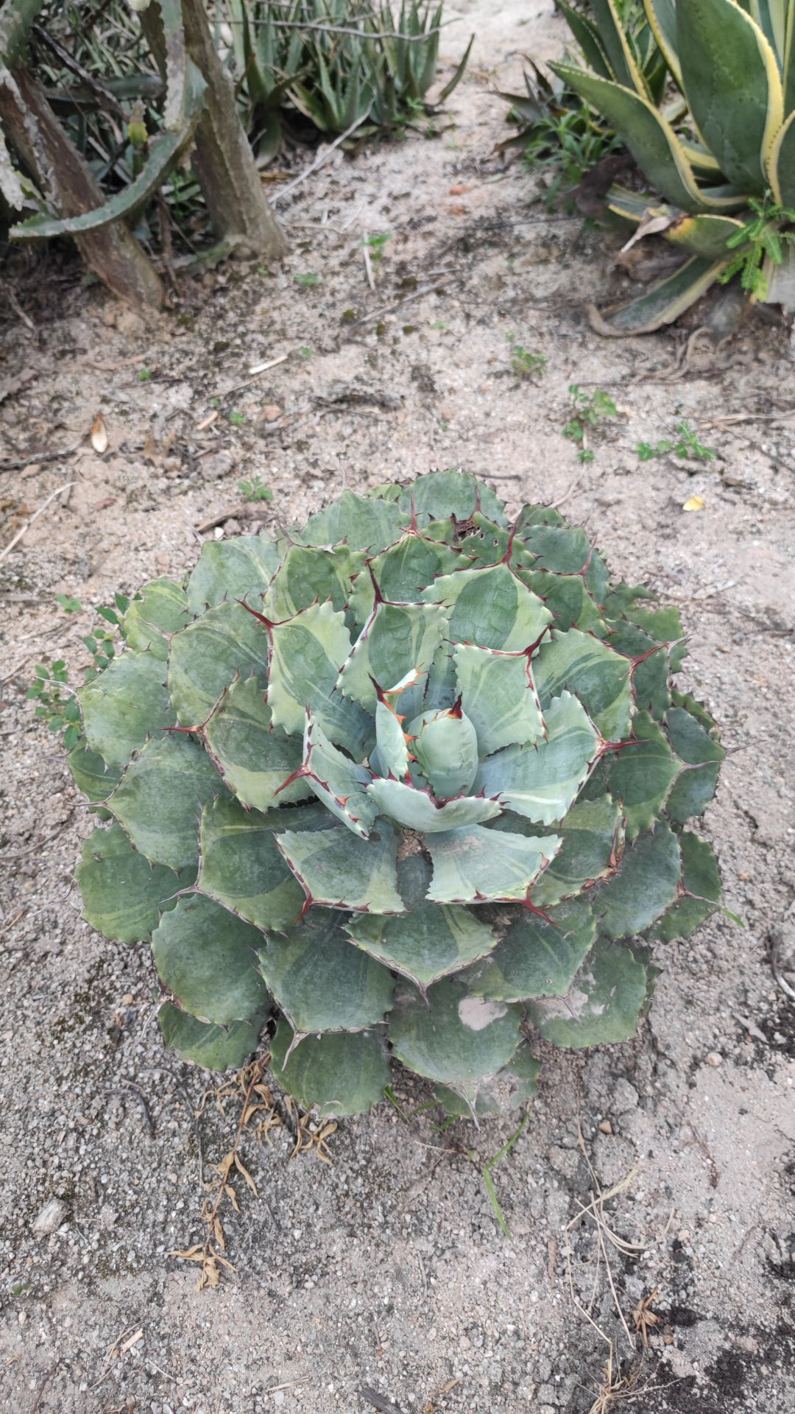
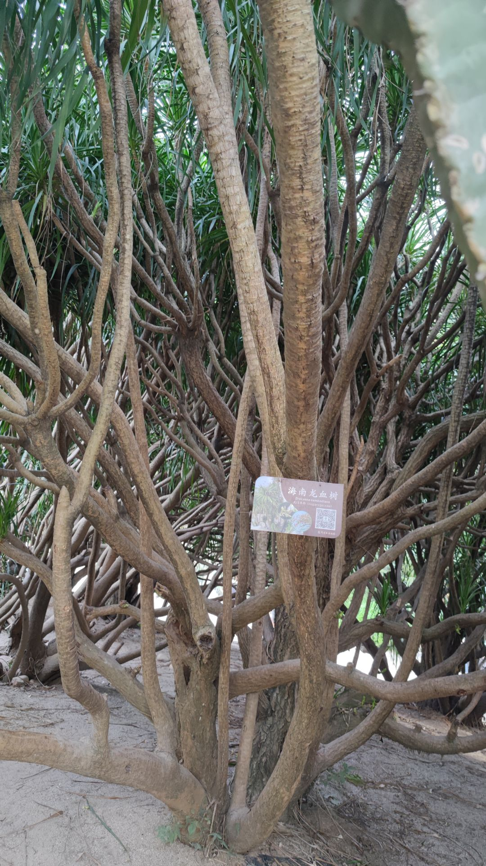
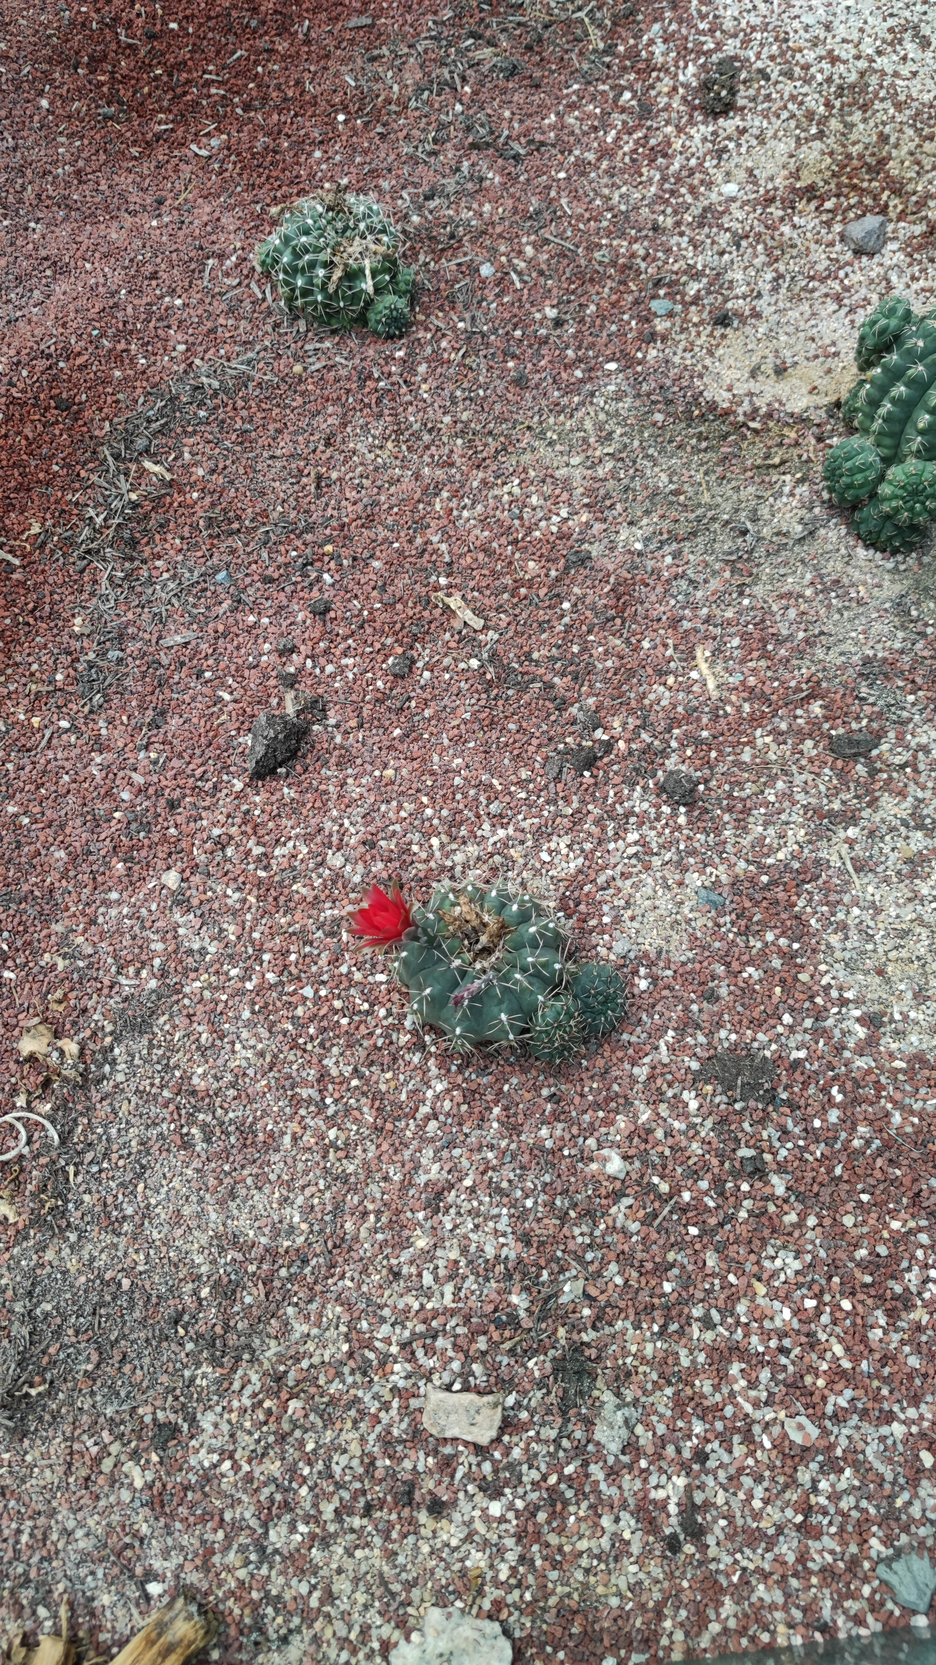

Slide 46
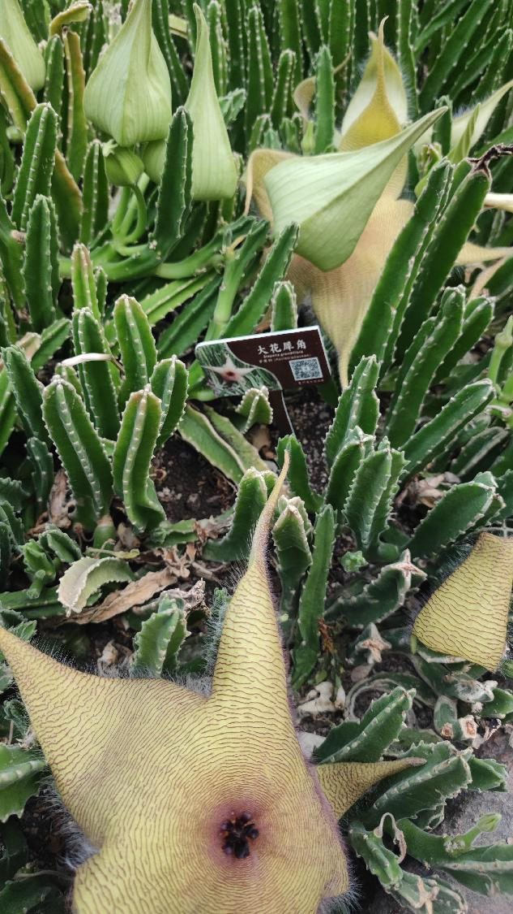
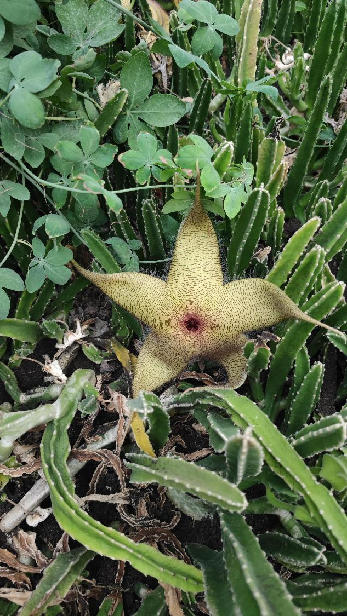

Slide 47
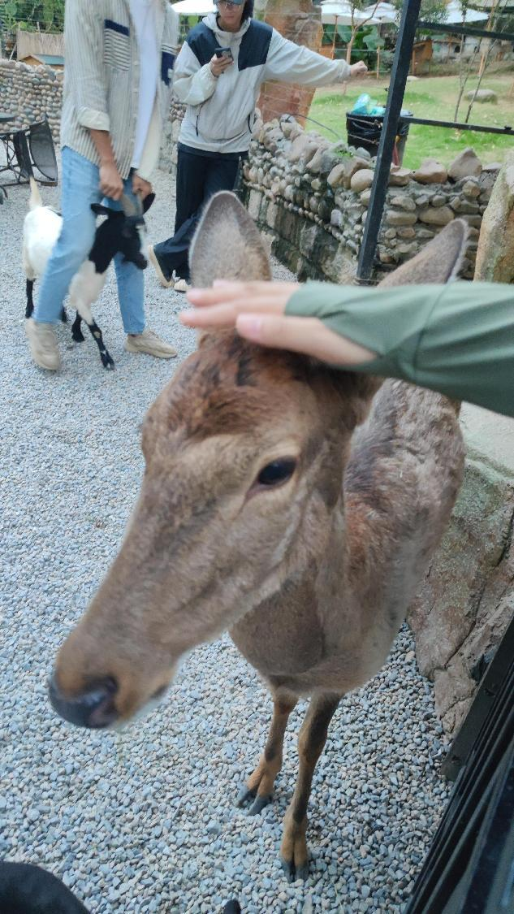


Slide 48



Slide 49


Slide 50
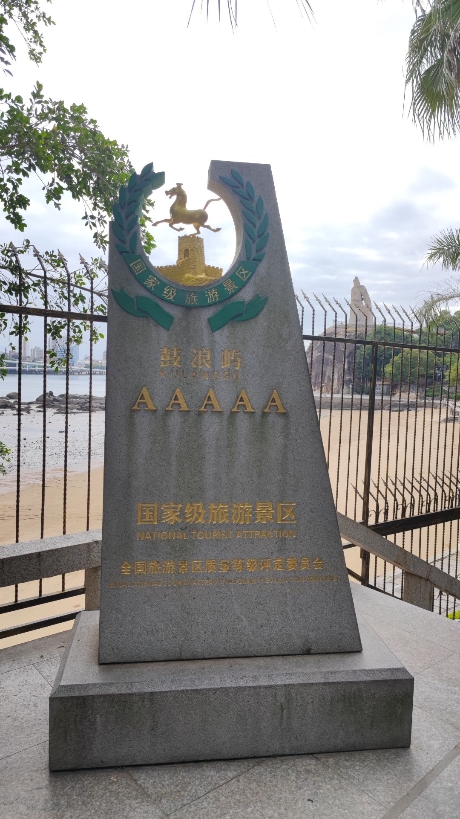

Slide 51
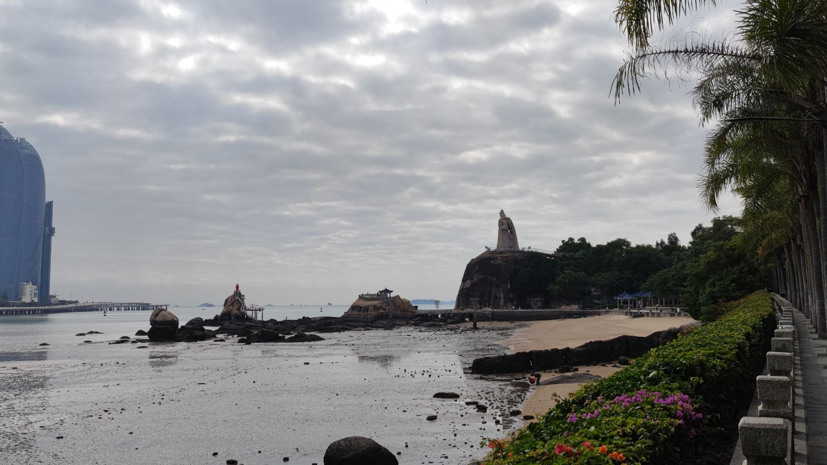

Slide 52


Slide 53


Slide 54


Slide 55


Slide 56

宝贵收获！

Slide 57


Slide 58


Slide 59


Slide 60


Slide 61


Slide 62


谢谢！
Thank you!

